Slide 1
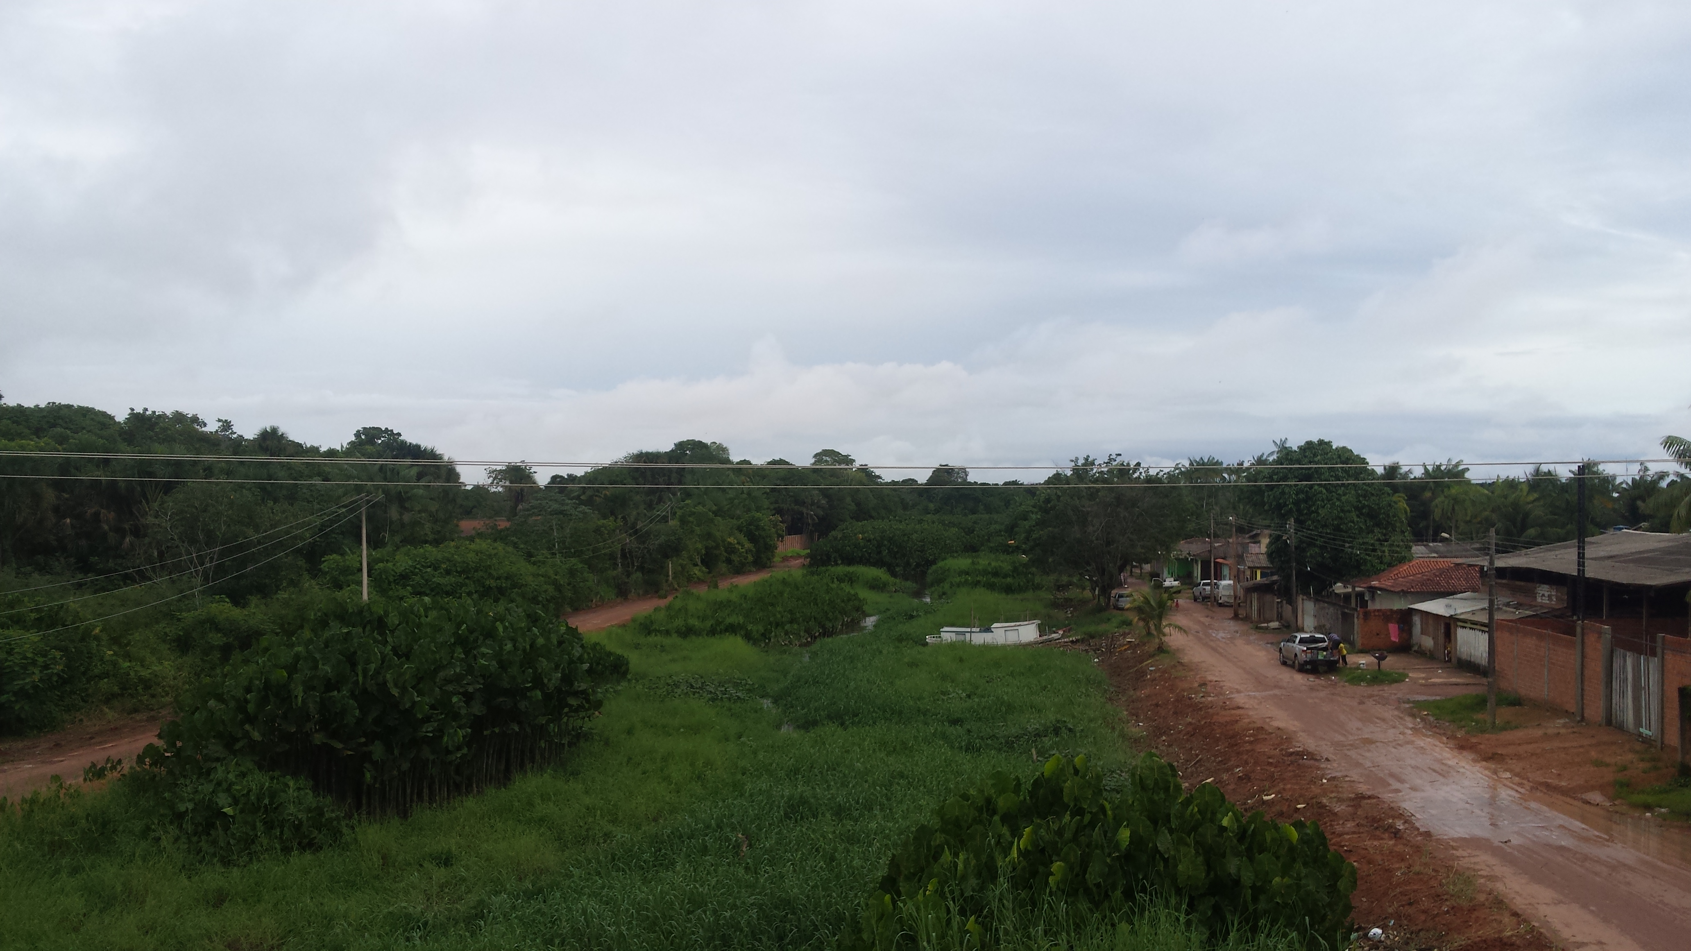
Trabalho de conclusão de curso 2
RIOS URBANOS E SUA REINSERÇÃO NAS CIDADES:
O CASO DO RIO JANDIÁ, MACAPÁ (AP)
Acadêmico: Caio Lucas Picanço.
Orientadora: Danielle Costa Guimarães

Slide 2
OBJETIVO
INTRODUÇÃO
OBJETO e sujeito DE ESTUDO
JUSTIFICATIVA
Tendo os rios urbanos como objeto de estudo, este trabalho apresentará uma análise de aspectos atinentes ao Canal do Jandiá e uma proposta de intervenção para o local.
Conceber um projeto paisagístico visando à melhoria do estado do curso d’água e de seu entorno, além da valorização das práticas socioculturais estabelecidas.
Possibilidade de geração de alternativas com potencial para contribuir com o equilíbrio ecológico e morfológico da área de intervenção e com a qualidade de vida de seus habitantes.

Slide 3
INTRODUÇÃO
SEÇÕES DO TRABALHO
PARTE I – REFERENCIAL CONCEITUAL
PARTE II – ASPECTOS METODOLÓGICOS E ANÁLISE DA ÁREA DE INTERVENÇÃO
PARTE III – PROPOSTAS PROJETUAIS

Slide 4
Parte I Referencial conceitual
DA ECOLOGIA DA PAISAGEm AO PARQUE LINEAR
A paisagem como aspecto visual
“[...] a paisagem revela tempos, usos, ocupações, querências, e mais do que tudo os objetos e ações, auxiliando na percepção do modo nem sempre justo, nem sempre mais adequado, nem sempre sustentável com que fazemos as nossas inserções.” (SANTOS, 2002, p.13)

Slide 5
Parte I Referencial conceitual
DA ECOLOGIA DA PAISAGEm AO PARQUE LINEAR
A ecologia da paisagem (METZGER, 2001)
A paisagem como composição em unidades:
“mosaico heterogêneo formado por unidades interativas, sendo esta heterogeneidade existente para pelo menos um fator, segundo um observador e numa determinada escala de observação.” (METZGER, 2001, p.04)

Slide 6
Parte I Referencial conceitual
DA ECOLOGIA DA PAISAGEM AO PARQUE LINEAR
Unidades: Manchas, corredores e matrizes (FORMAN, 1995).
“As ‘manchas’ são superfícies homogêneas, não lineares, que se diferem em aparência de seu entorno; os ‘corredores’ são faixas estreitas e longas que se diferem dos lados adjacentes; e a ‘matriz’ é o elemento paisagístico predominante da paisagem, com maior extensão e de maior conectividade.” (FORMAN, 1995 apud MEDEIROS, 2015).
Fonte: Medeiros, 2015. Adaptado de Rudolpho, 2002, p.31 apud FISRWG, 1998, p.05.

Slide 7
Parte I Referencial conceitual
DA ECOLOGIA DA PAISAGEM AO PARQUE LINEAR
Correlação conceitual: Corredores verdes Parques lineares
“Os parques lineares caracterizam-se pela pequena dimensão no sentido da largura em relação ao seu comprimento”. (MEDEIROS, 2015)
Surgimento dos parques lineares associado a preocupações ambientais
Frederick Law Olmsted e o planejamento de “parkways”
Fonte: Board of Metropolitan Park Comissioners, 1893.

Slide 8
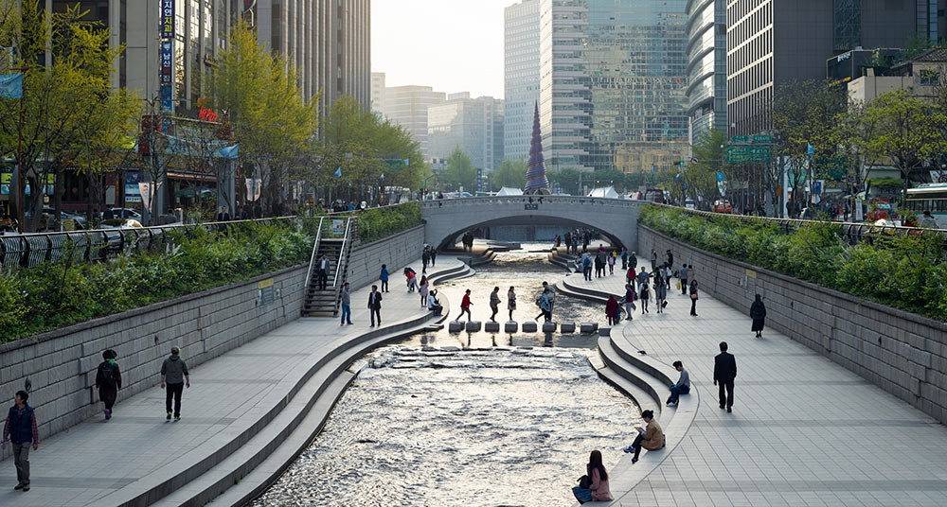
Parte I Referencial conceitual
DA ECOLOGIA DA PAISAGEM AO PARQUE LINEAR
Parques lineares como espaços capazes de requalificar ambientalmente a paisagem em que se assentam, a partir da sua capacidade de integração entre espaços livres, como corredores verdes, e proteção de faixas de margem, além de enaltecer potenciais cênicos e se disporem como espaços de lazer à população.
Fonte: Seoul Metropolitan Government, 2002.
Foto: Simon Roberts.

Slide 9
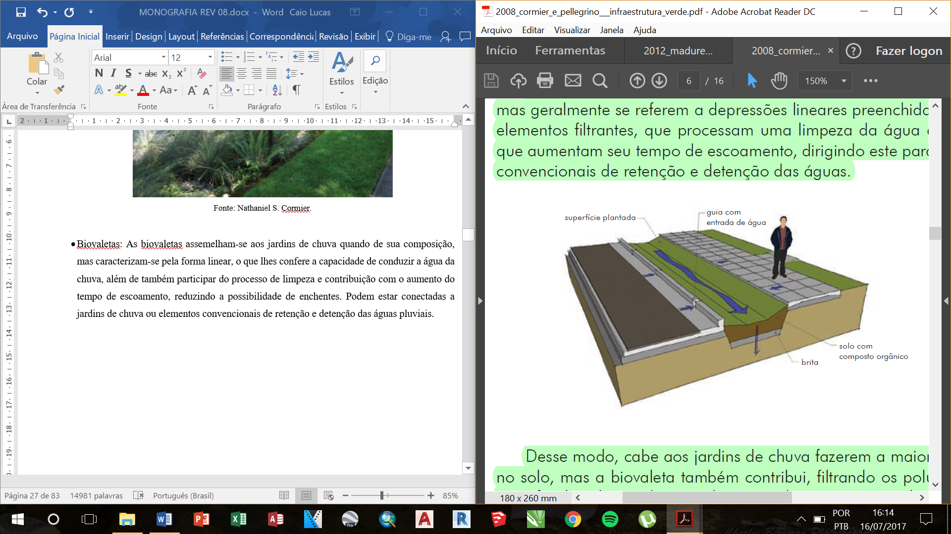
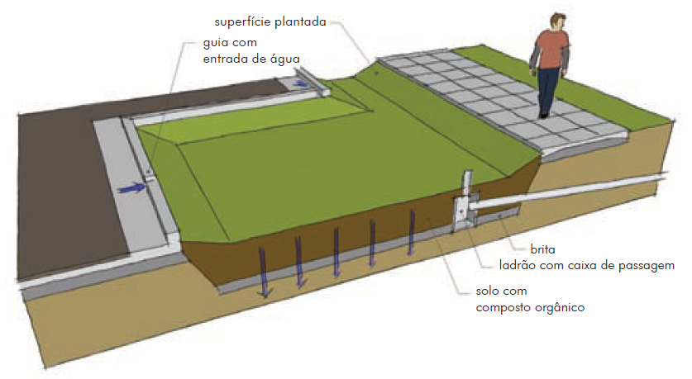
Parte I Referencial conceitual
A infraestrutura verde é um sistema que tem por finalidade inserir no contexto espacial urbano, funções ecológicas e hidrológicas ocorridas nos espaços naturais em grande escala (CORMIER; PELLEGRINO,2008)
Tipologias: Jardins de chuva e biovaletas
A INFRAESTRUTURA VERDE como alternativa
Fonte: Nathaniel Cormier, 2008.
Foto: Nathaniel Cormier, 2008.

Slide 10
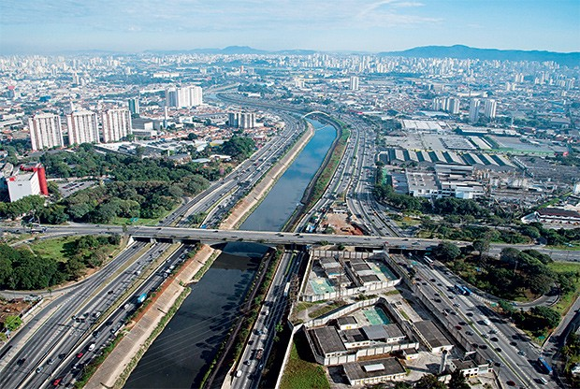
Parte I Referencial conceitual
CIDADES E RECURSOS HÍDRICOS
Problemática dos rios urbanos das cidades se inicia notoriamente durante a Revolução Industrial na Inglaterra, com o contínuo e desordenado crescimento urbano
Durante o século XX, no Brasil, os rios urbanos foram negligenciados no contexto de políticas desenvolvimentistas
Foto: Delfim Martins, 2016.

Slide 11
Parte I Referencial conceitual
CIDADES E RECURSOS HÍDRICOS
“o rio [...] não pode ser dissociado de sua bacia hidrográfica, representando uma unidade espacial paisagística reconhecida e assumida como unidade de gestão” (GORSKI, 2010)
A importância do componente “vegetação” para a manutenção de sistemas hídricos
Valor estético dos rios no ambiente urbano

Slide 12
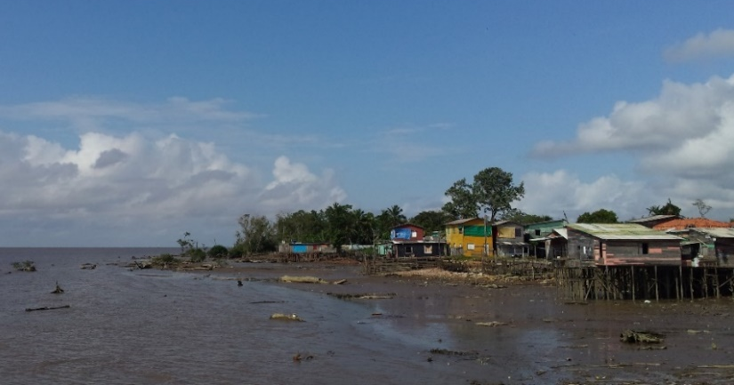
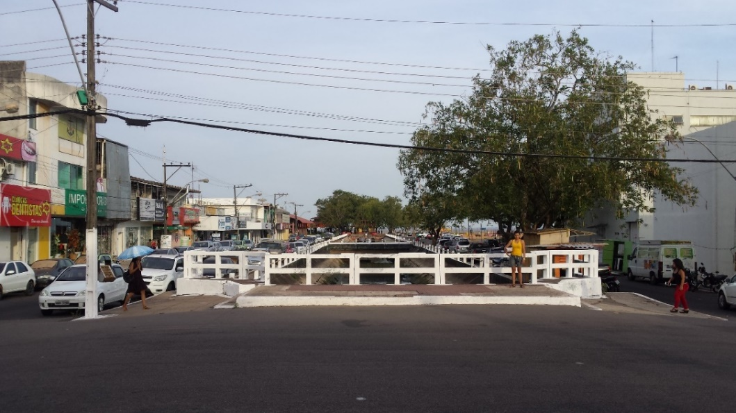
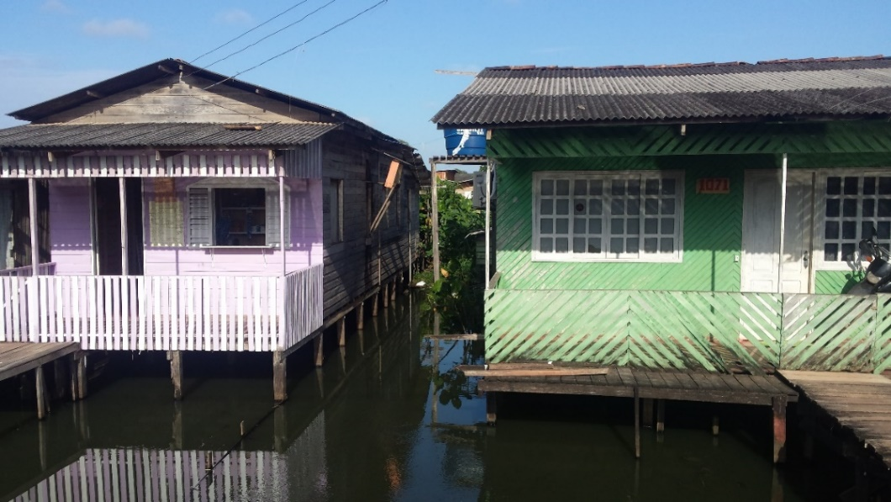
Parte I Referencial conceitual
CIDADES E RECURSOS HÍDRICOS
Macapá como uma cidade cujas dinâmicas urbanas impactam negativamente em seus recursos hídricos
Foto: Acervo pessoal, 2016.
Foto: Acervo pessoal, 2016.
Foto: Acervo pessoal, 2016.

Slide 13
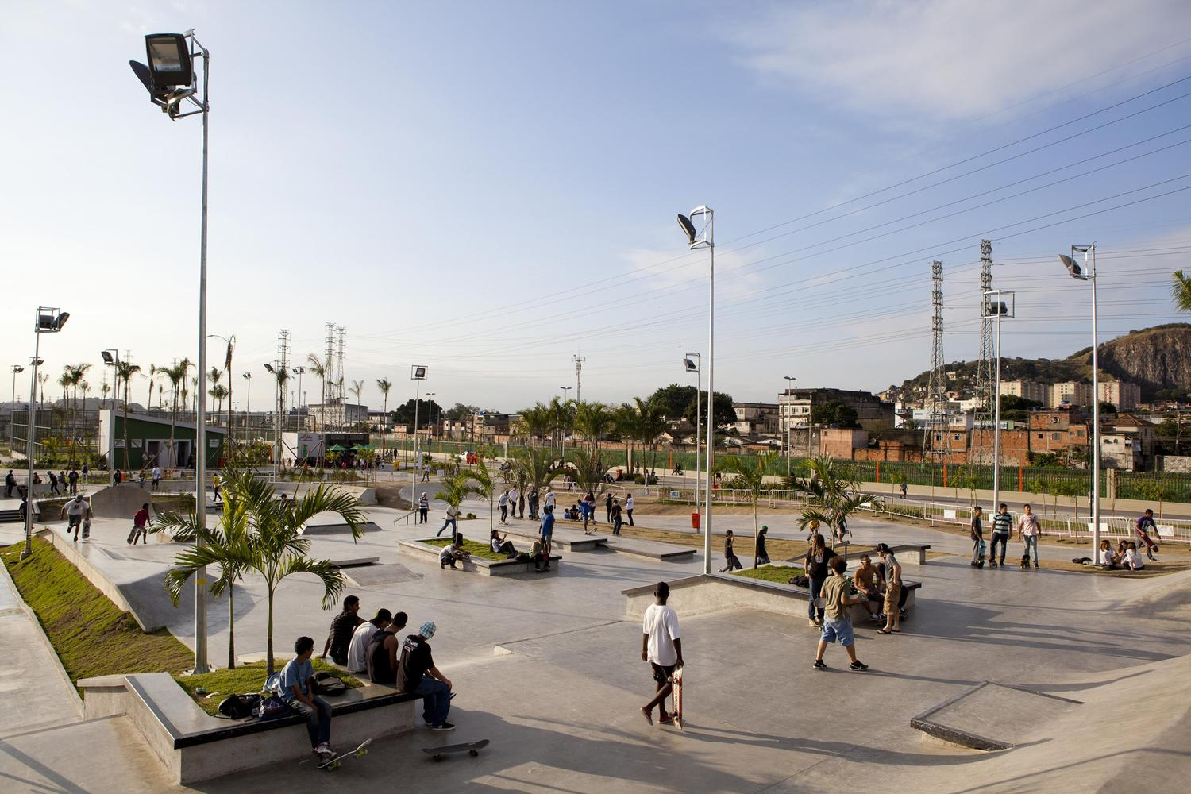
Parte I Referencial conceitual
O PAPEL DAS PRÁTICAS DE LAZER
Lazer como direito social
“A vida na cidade requer a prática do lazer com variadas formas de exercício e sociabilidade, que aliem grupos, vizinhança, parentes em torno de eventos locais, para coibir a violência real das ruas que ameaça a vida cotidiana.” (ARANHA, 2004, p.67)
O lazer e a manutenção dos espaços livres públicos
Foto: Bianca Rezende, 2016.

Slide 14
Parte II A ÁREA DE INTERVENÇÃO
ASPECTOS METODOLÓGICOS
I – PESQUISA BIBLIOGRÁFICA, DOCUMENTAL E ICONOGRÁFICA
II – PESQUISA DE CAMPO
a) VISITA EXPLORATÓRIA
b) ENTREVISTA ESTRUTURADA
III – DEFININDO A ÁREA DE INTERVENÇÃO
a) ANÁLISE MEDIANTE CONCEITOS ATINENTES À ECOLOGIA DA PAISAGEM
b) DEFINIÇÃO E ANÁLISE DA SUB-BACIA
c) DEFINIÇÃO DE TRECHO PARA PROPOSTA PROJETUAL

Slide 15
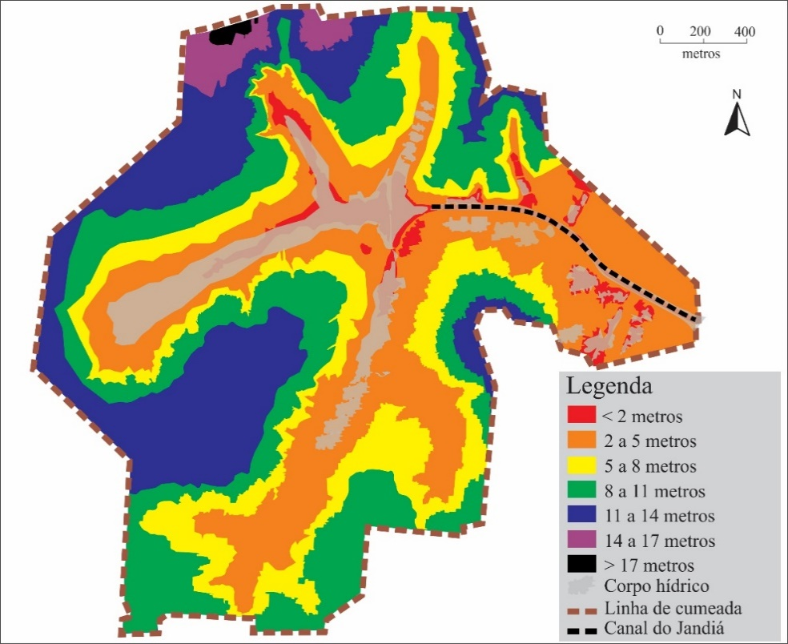
Parte II A ÁREA DE INTERVENÇÃO
ANÁLISE DA SUB-BACIA HIDROGRÁFICA
Macrodrenagem de 4,67 km² da área urbana de Macapá (GEA, 2005)
Área de contribuição compreende os bairros Cidade Nova, Pacoval, São Lázaro, Santa Rita, Jesus de Nazaré e Laguinho (GEA, 2005)
Dinâmicas hidrológicas diretamente condicionadas aos índices de precipitação, ao regime de marés do Rio Amazonas e às intervenções antrópicas.
Fonte: Mapa Urbano Detalhado de Macapá. Elaboração: Caio Picanço, 2017.

Slide 16
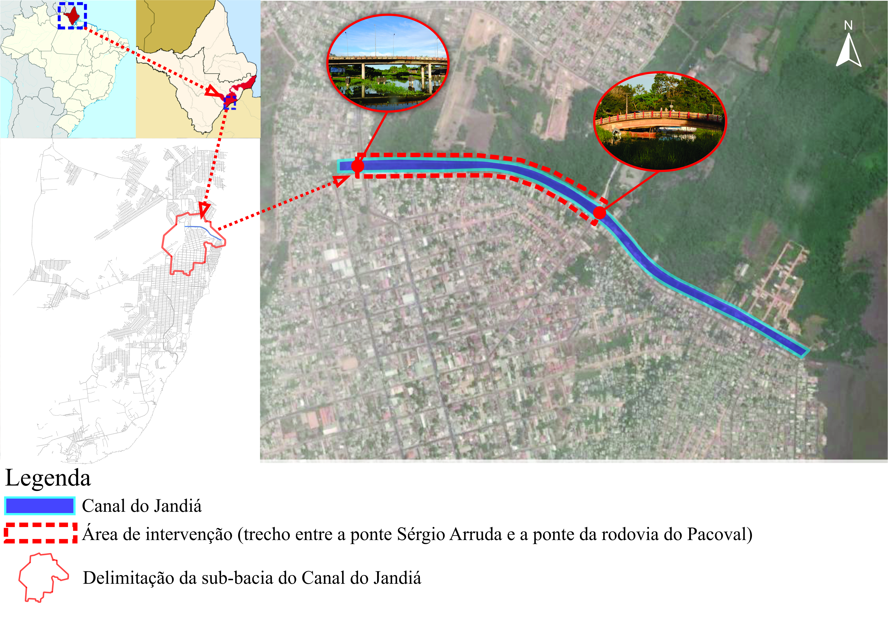
Parte II A ÁREA DE INTERVENÇÃO
DEFINIÇÃO DA ÁREA DE INTERVENÇÃO
Elaboração: Caio Picanço, 2017.

Slide 17
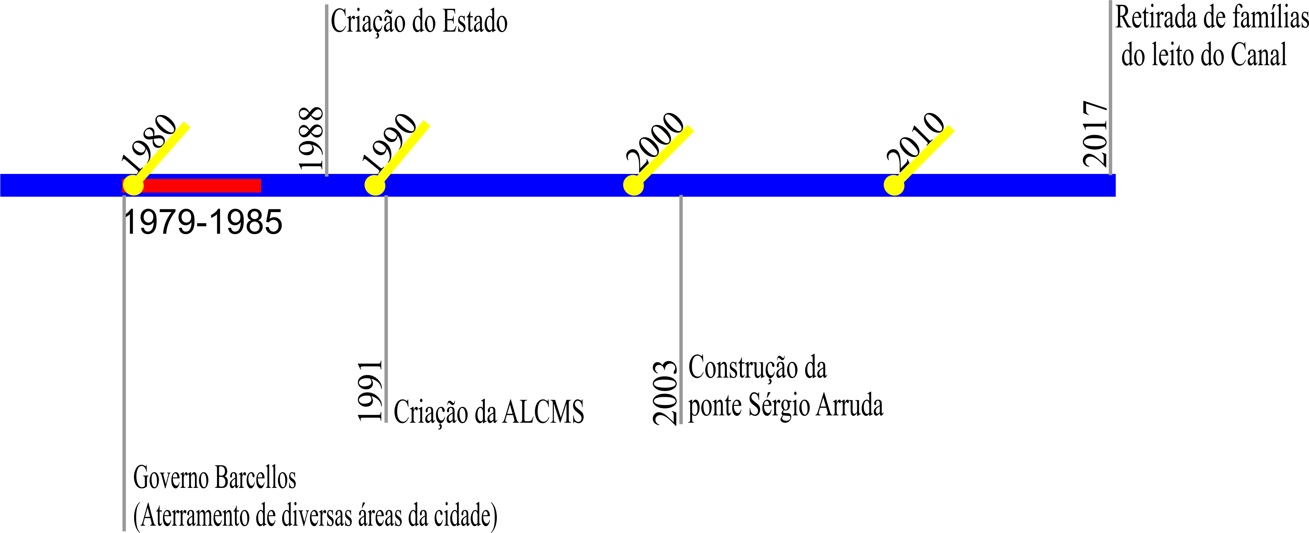
Parte II A ÁREA DE INTERVENÇÃO
HISTÓRICO
Durante o governo de Annibal Barcellos (1979-1985), muitas áreas da cidade foram aterradas, inclusive o entorno do Canal do Jandiá
Adensamento populacional no entorno do Canal no final da década de 1980
Construção da ponte Sérgio Arruda, em 2003, como uma das principais vias de ligação entre as zonas norte e sul de Macapá
Retirada de famílias do leito do Canal, em 2017

Slide 18
Parte II A ÁREA DE INTERVENÇÃO
Aspectos legais
Canal do Jandiá elencado no Plano diretor de Macapá para implantação de Área de Preservação e lazer
Área de interesse para reestruturação urbana

Slide 19
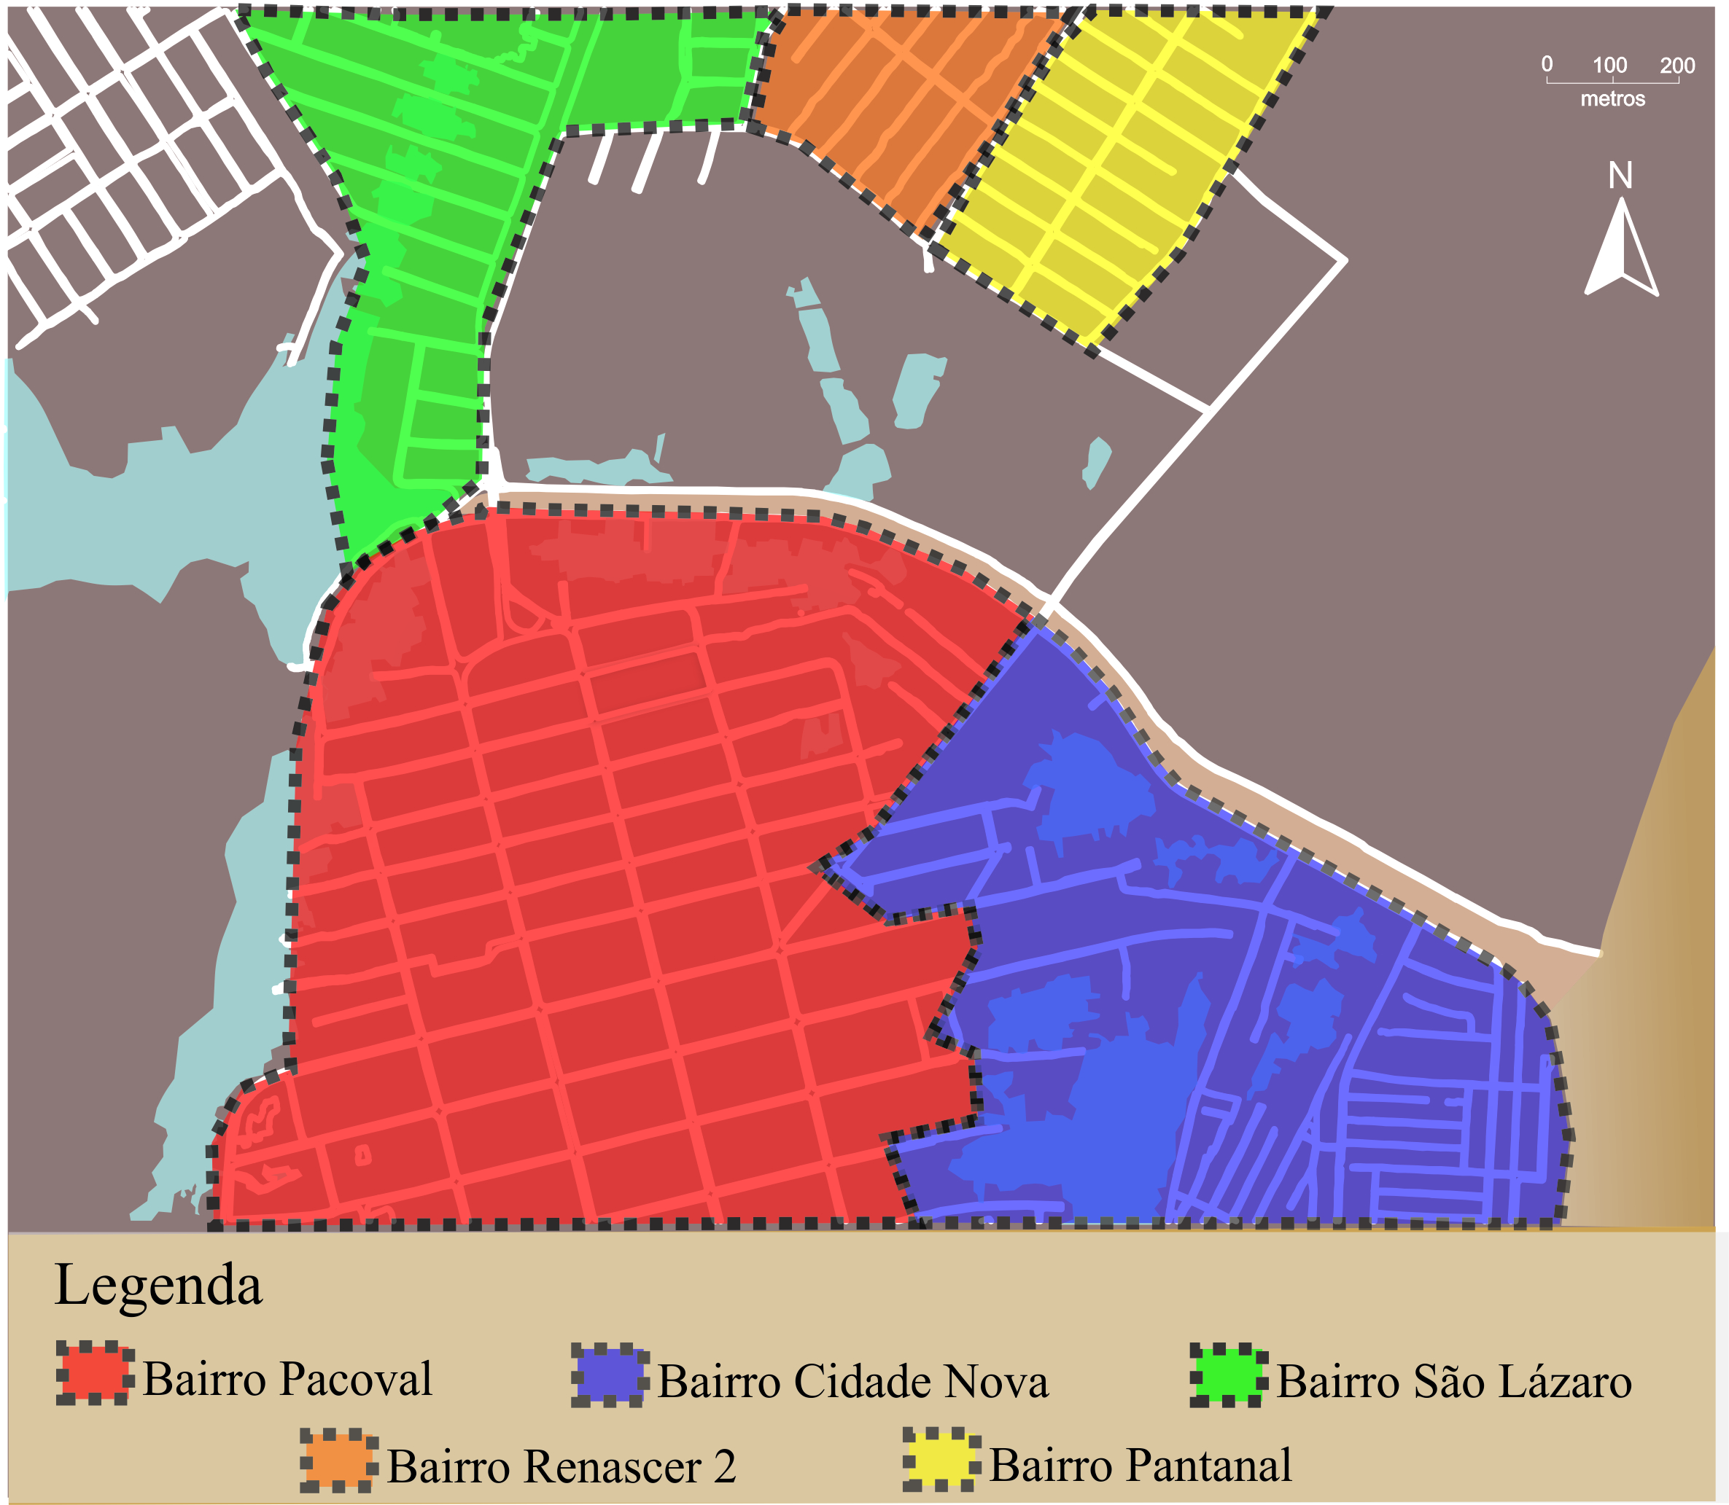
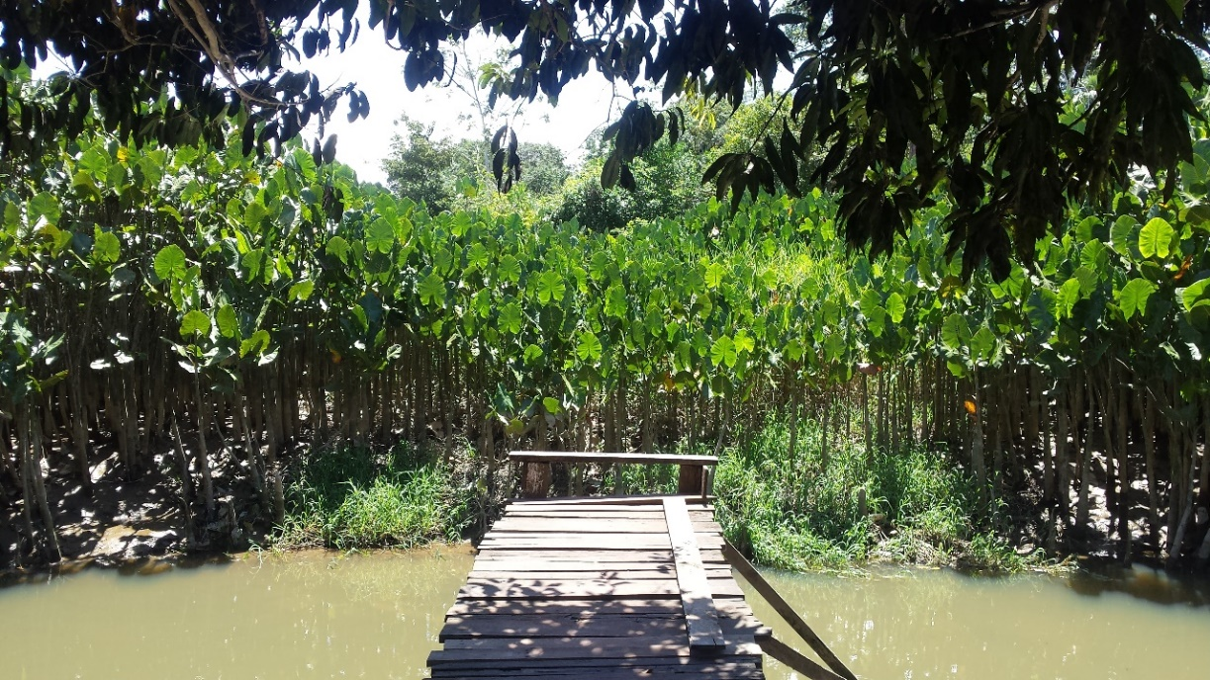
Parte II A ÁREA DE INTERVENÇÃO
CARACTERIZAÇÃO GERAL DA ÁREA
Clima: Equatorial quente e úmido
Solo: Baixa resistência, do tipo areno-argiloso (GEA,2005)
Vegetação diversificada, com destaque para as aningas
O canal cruza os bairros Pacoval, Cidade Nova e São Lázaro
Foto: Acervo pessoal, 2017.
Elaboração: Caio Picanço, 2017.

Slide 20
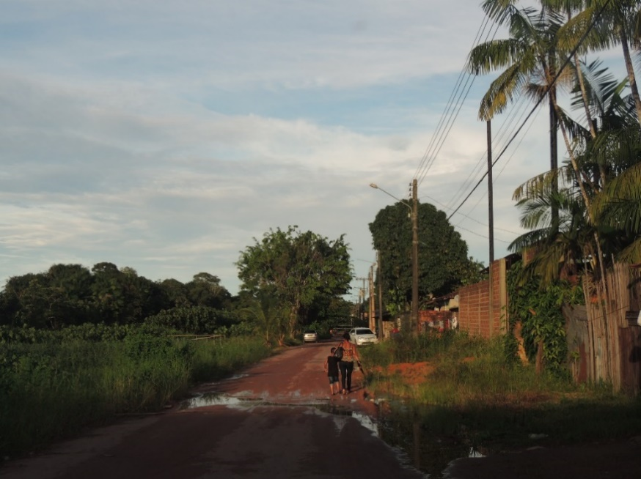
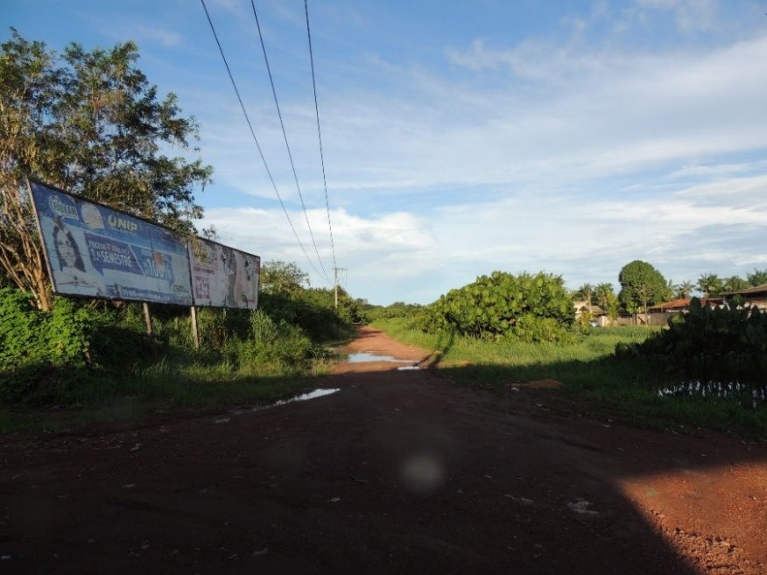
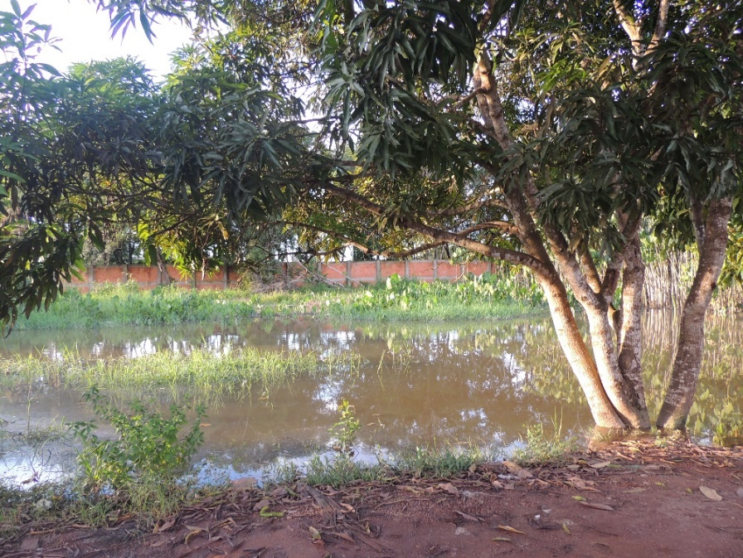
Parte II A ÁREA DE INTERVENÇÃO
CARACTERIZAÇÃO GERAL DA ÁREA
Ocupação concentrada na margem sul
Margem norte majoritariamente desprovida de ocupação
Muro delimitando propriedade particular na margem sul
Foto: Acervo pessoal, 2017.
Foto: Acervo pessoal, 2017.
Foto: Acervo pessoal, 2017.

Slide 21
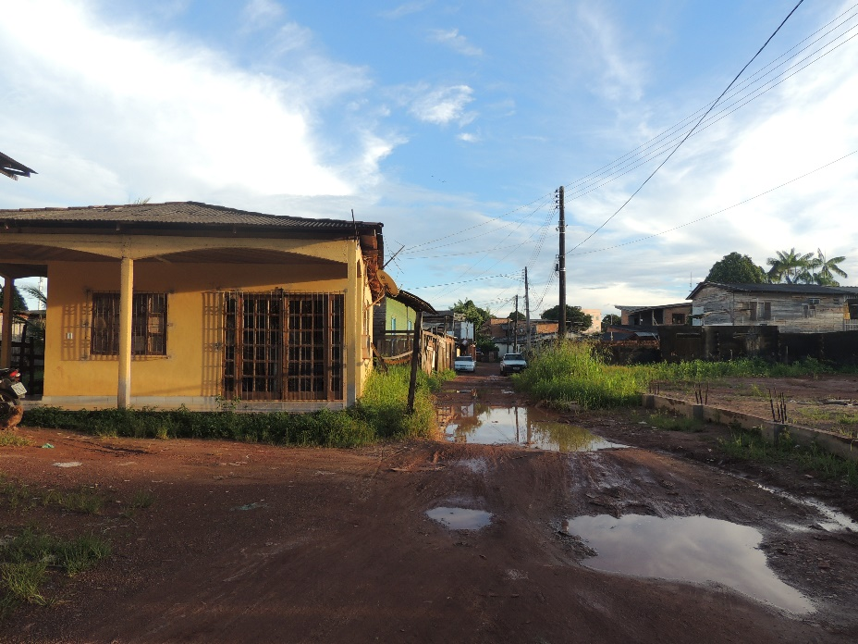
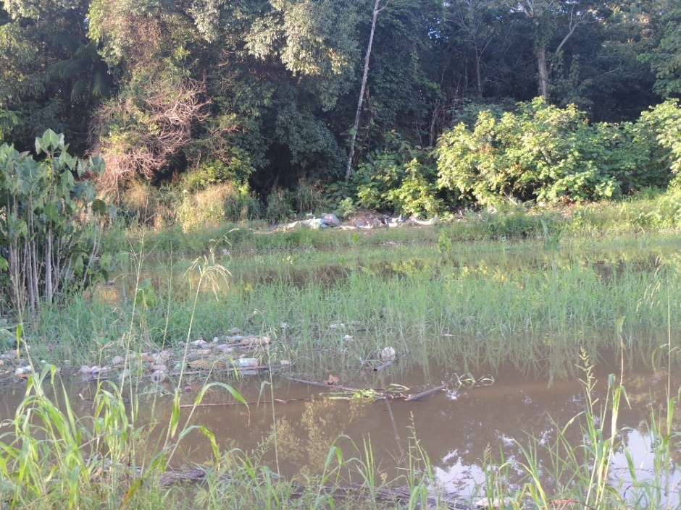
Parte II A ÁREA DE INTERVENÇÃO
CARACTERIZAÇÃO GERAL DA ÁREA
Condições precárias de infraestrutura urbana
Foto: Acervo pessoal, 2017.
Foto: Acervo pessoal, 2017.

Slide 22
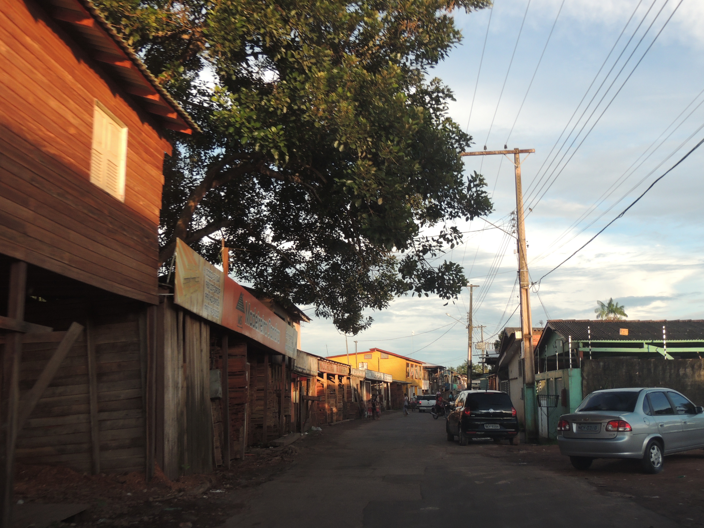
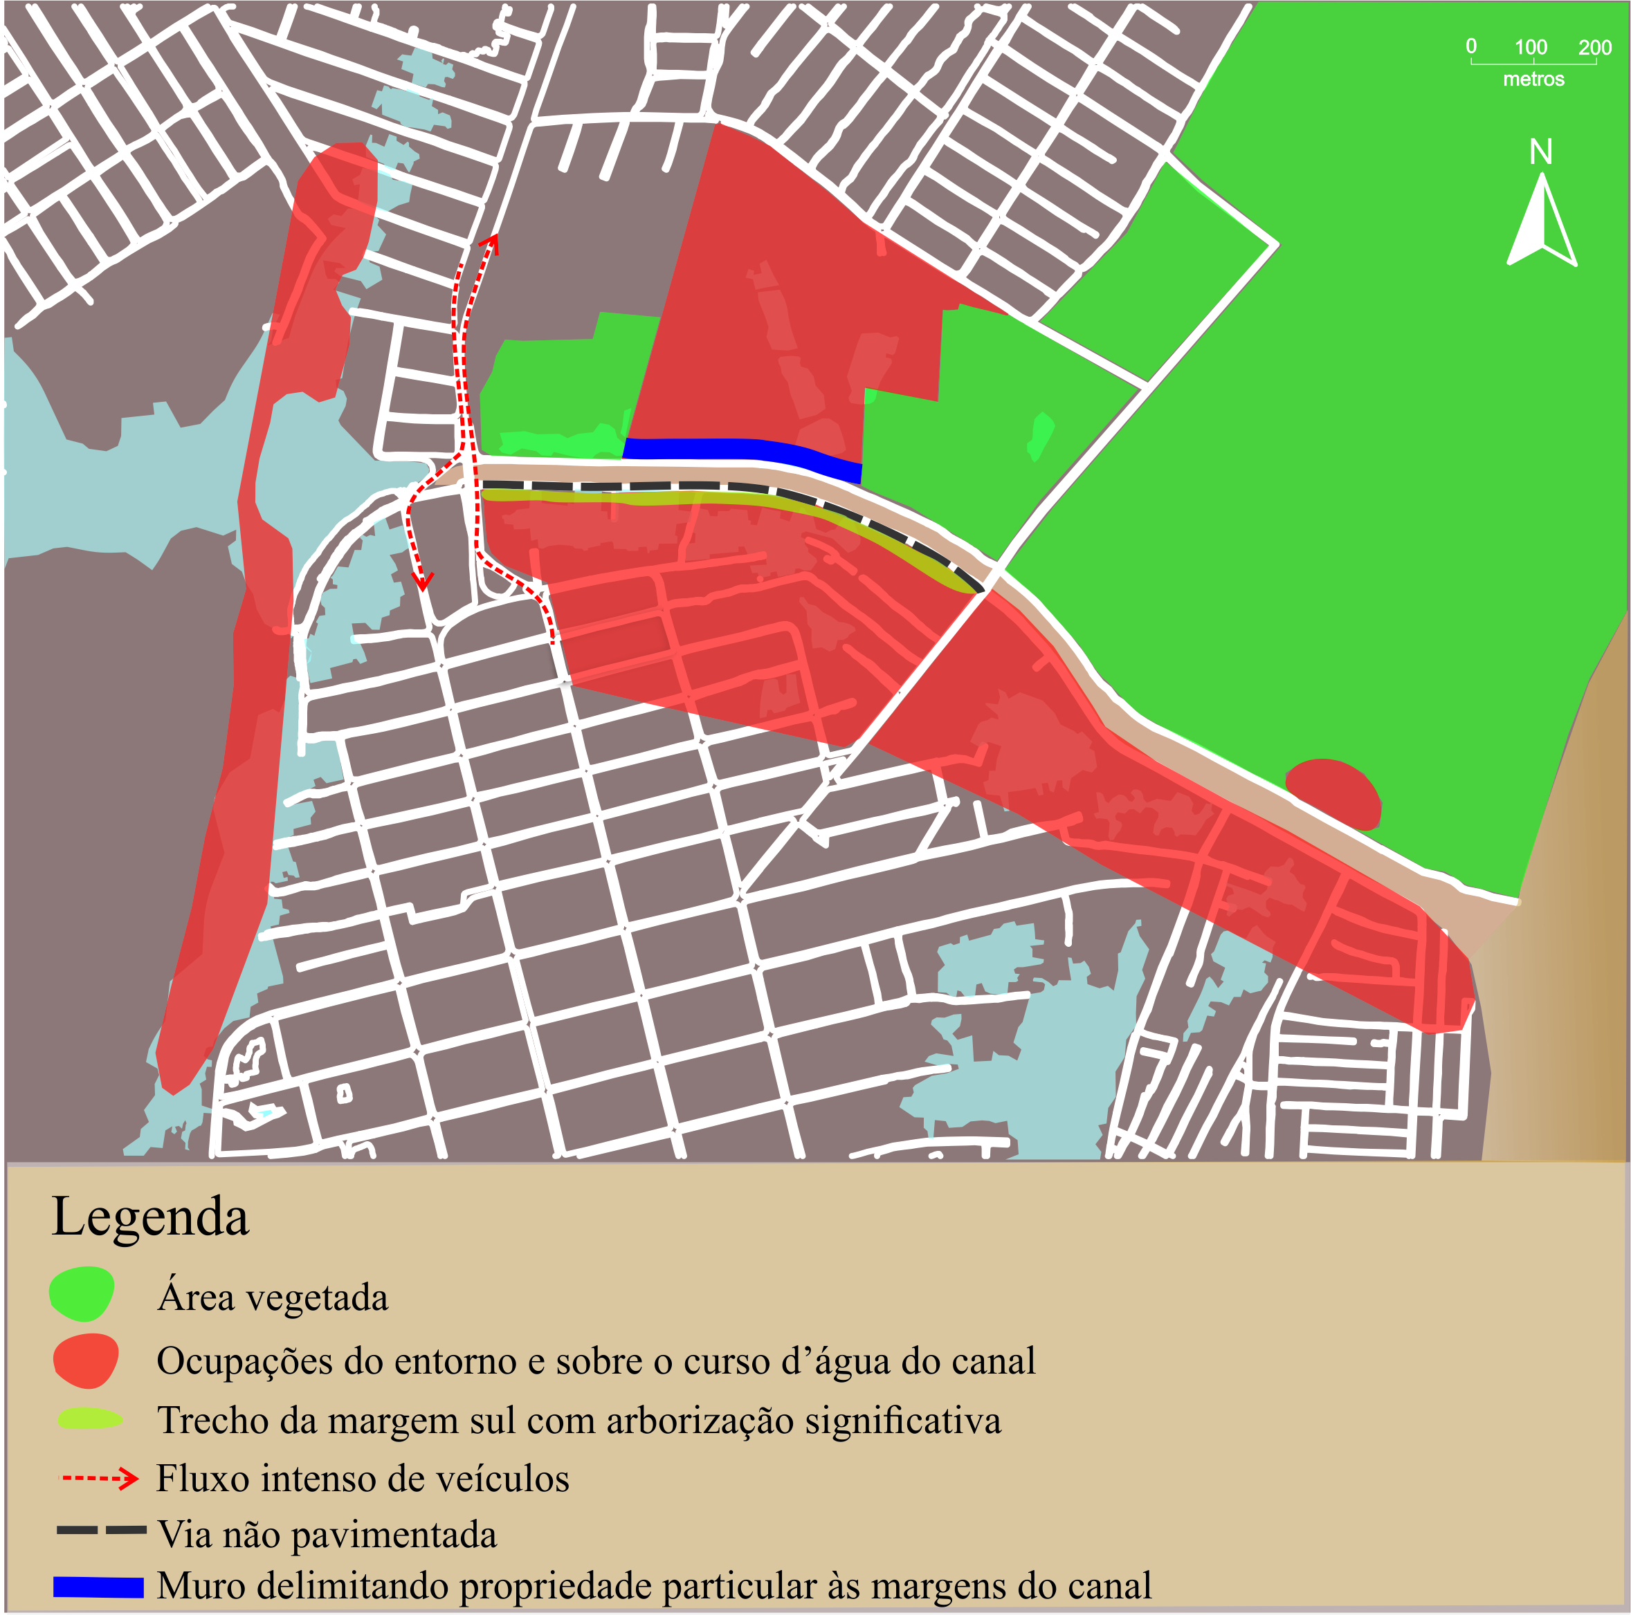
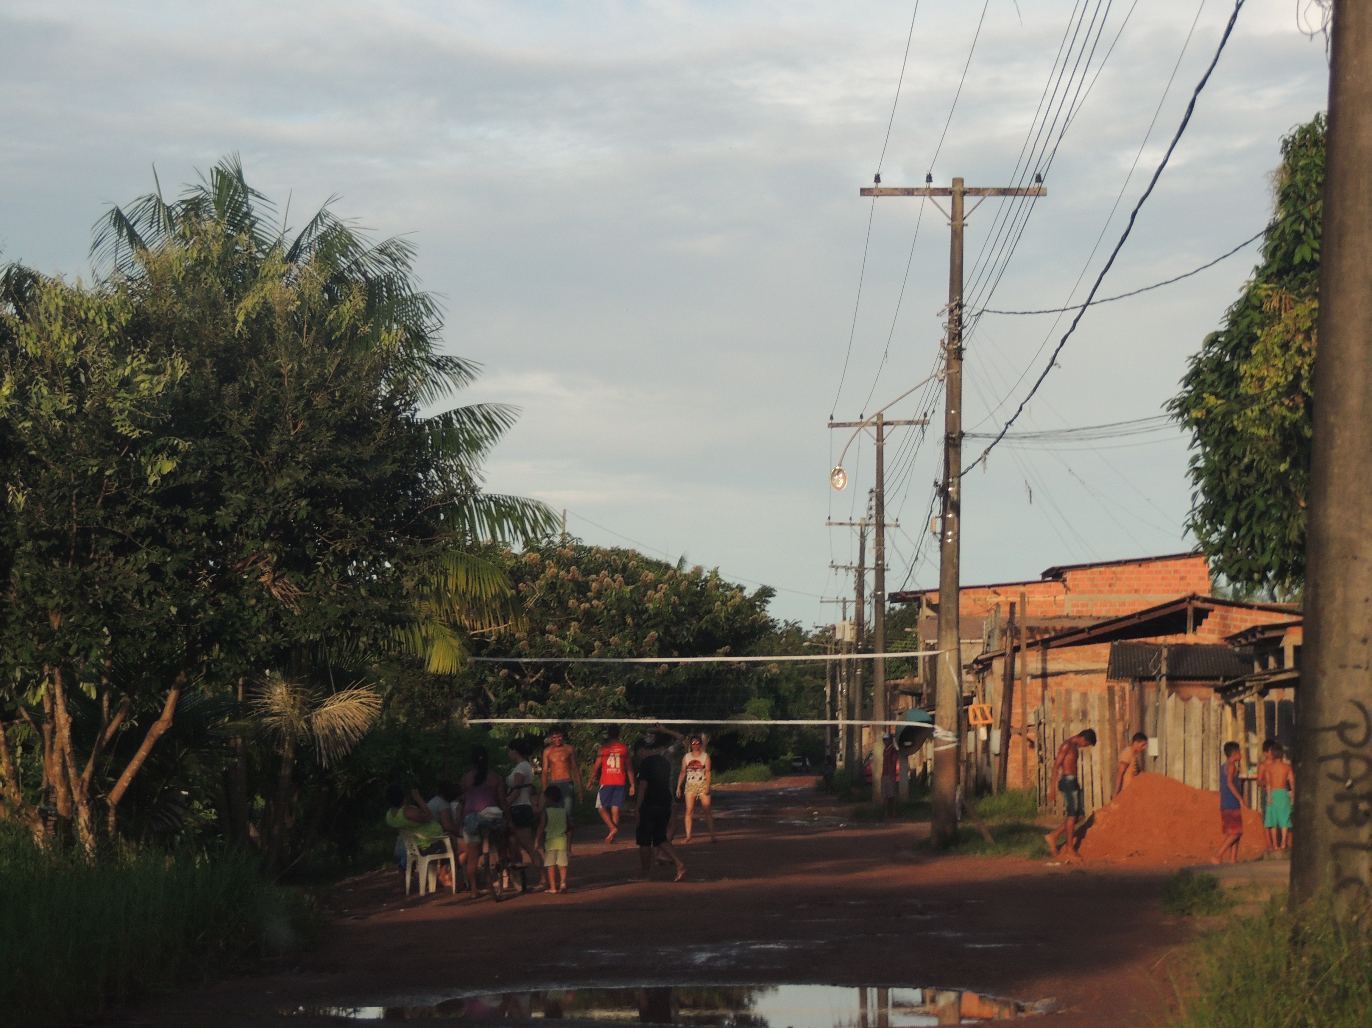
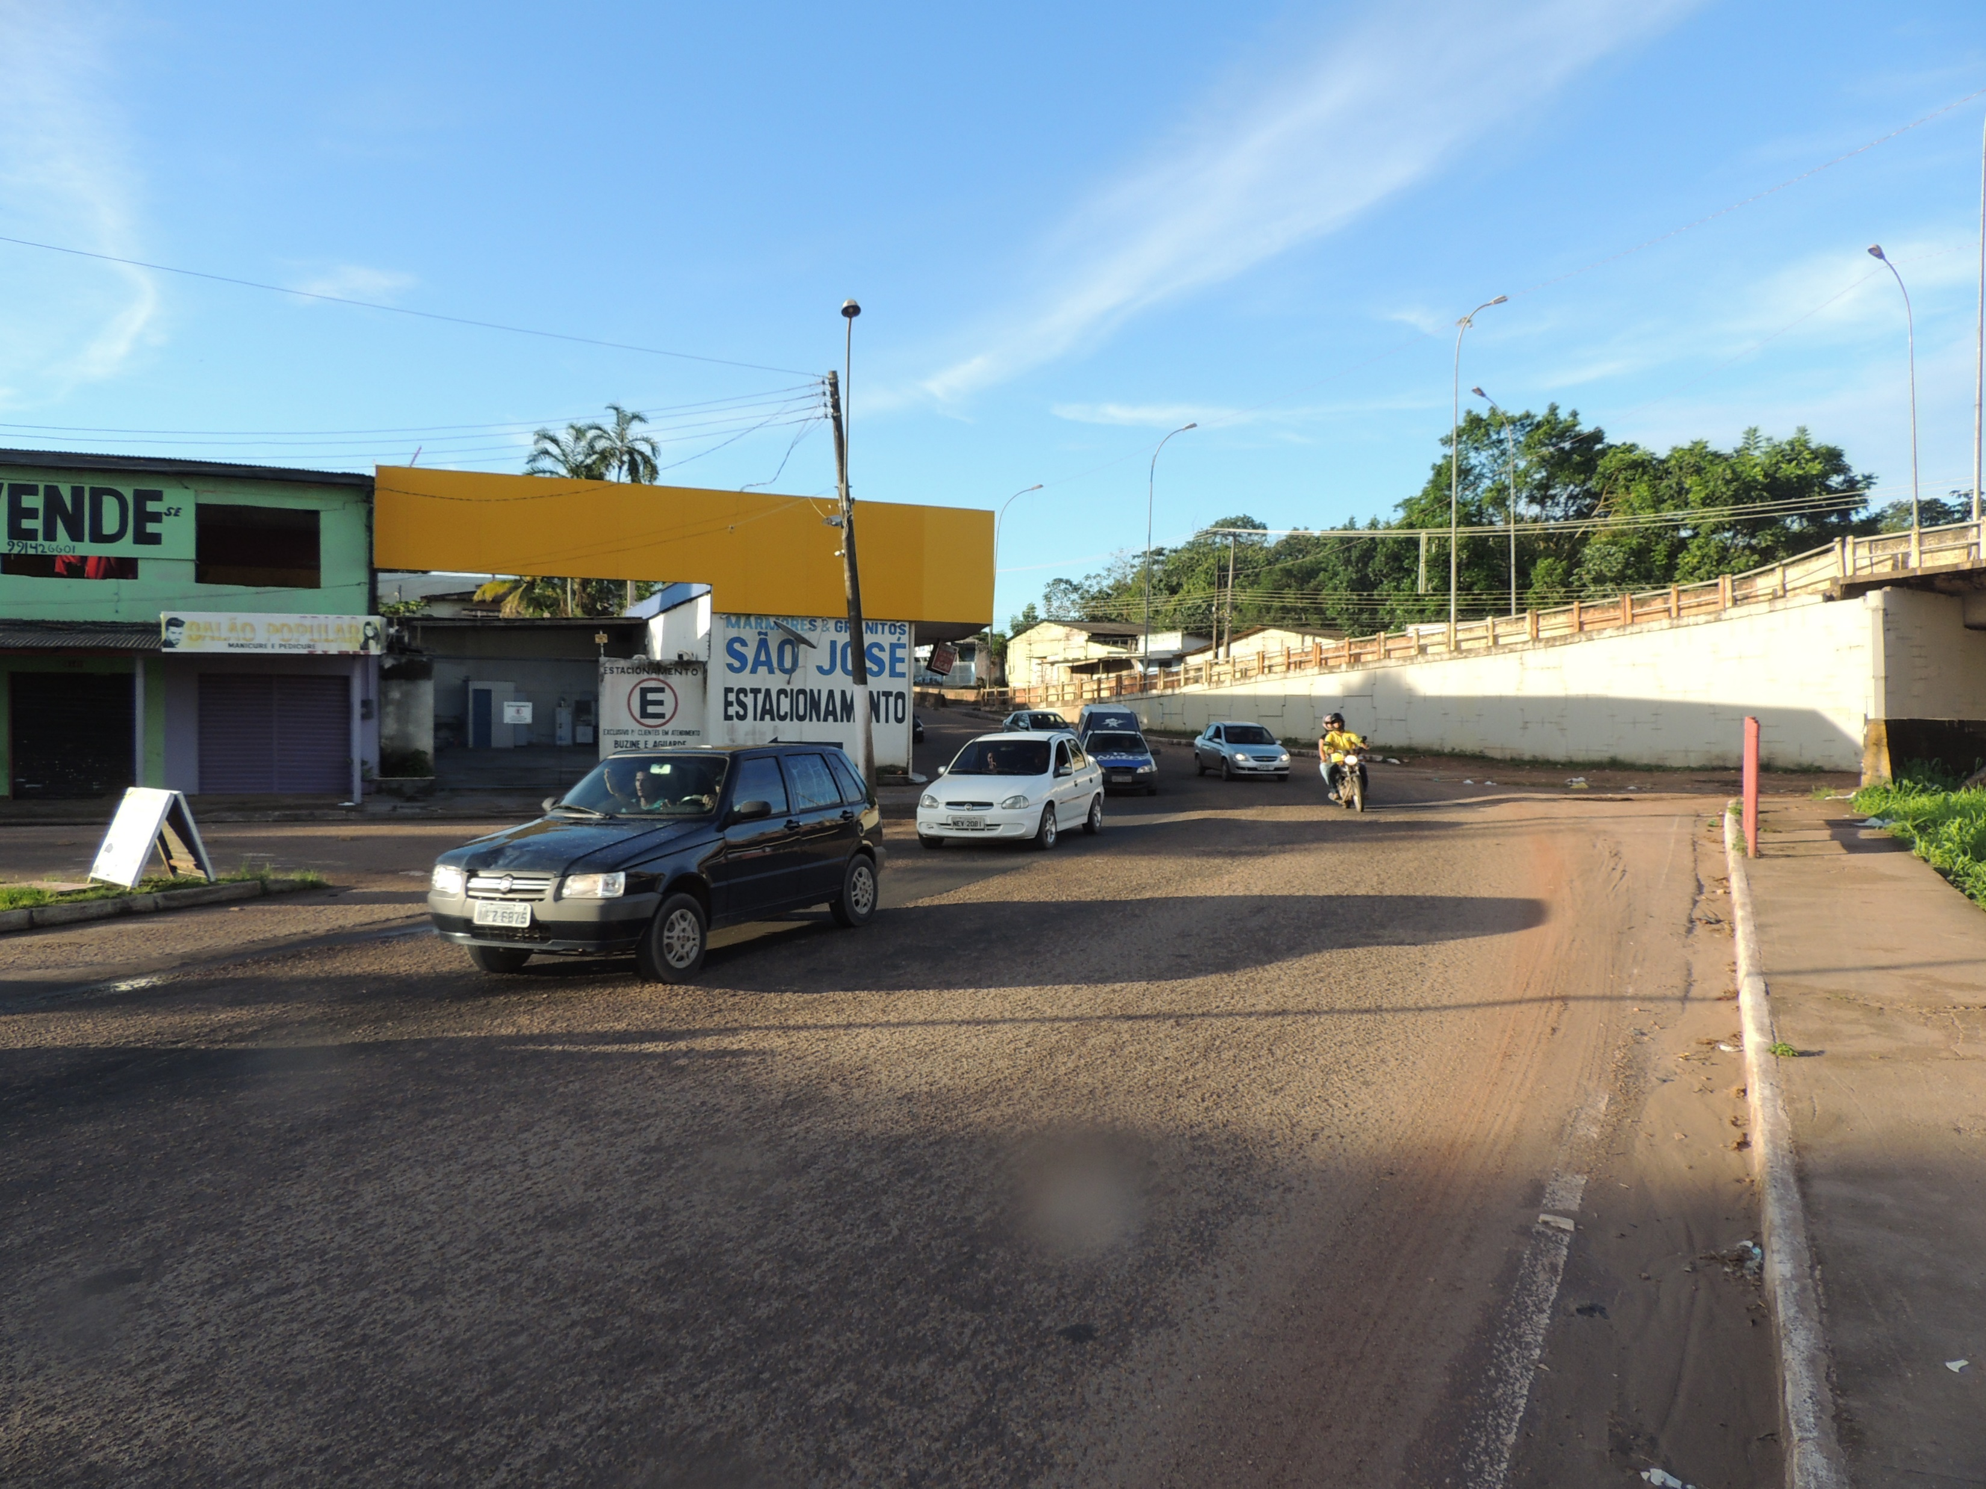
Parte II A ÁREA DE INTERVENÇÃO
CARACTERIZAÇÃO GERAL DA ÁREA
Arborização às margens do Canal
Uso do solo
Gabarito das edificações
Fluxo de veículos
Foto: Acervo pessoal, 2017.
Foto: Acervo pessoal, 2017.
Elaboração: Caio Picanço, 2017.
Foto: Acervo pessoal, 2017.

Slide 23
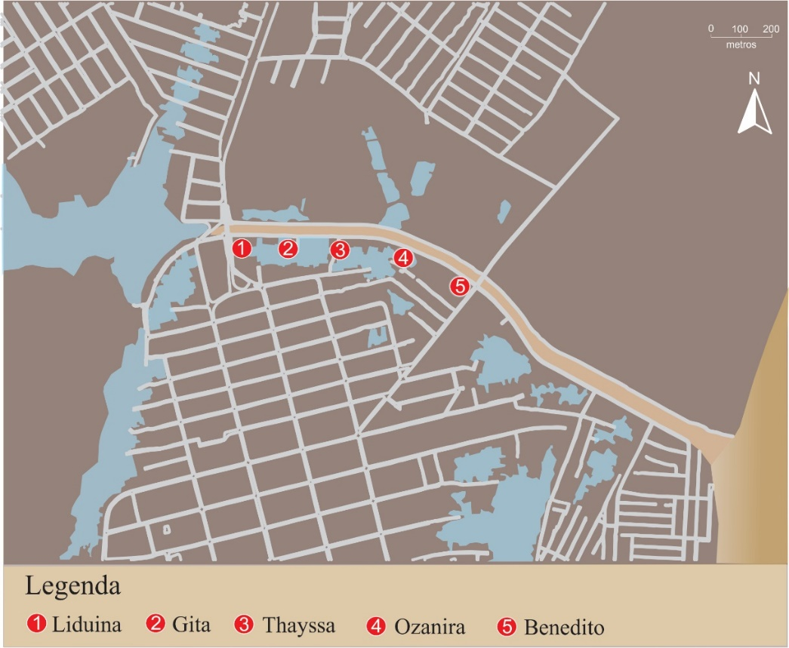
Parte II A ÁREA DE INTERVENÇÃO
Os moradores: carências e querenças
Aplicação de entrevistas com 5 moradores da Avenida do Canal do Jandiá
Elaboração: Caio Picanço, 2017.

Slide 24
Parte II A ÁREA DE INTERVENÇÃO
Os moradores: carências e querenças
PONTOS POSITIVOS
PONTOS NEGATIVOS
COSTUMES
ANSEIOS
Tranquilidade
Conforto ambiental
Saneamento urbano
Pavimentação
Mobilidade
Falta de estabelecimentos comerciais no entorno imediato
Criminalidade
Moradores ficam às margens do canal nos fins de tarde
Crianças tomam banham no canal
Jovens praticam esportes na via
Locomoção a pé, de carro ou de moto
Pavimentação da via
linha de ônibus
espaços para práticas de lazer
guarda-corpo nas margens
espaços de repouso
espaços de caminhada
Pontes atravessando o canal
Iluminação pública

Slide 25
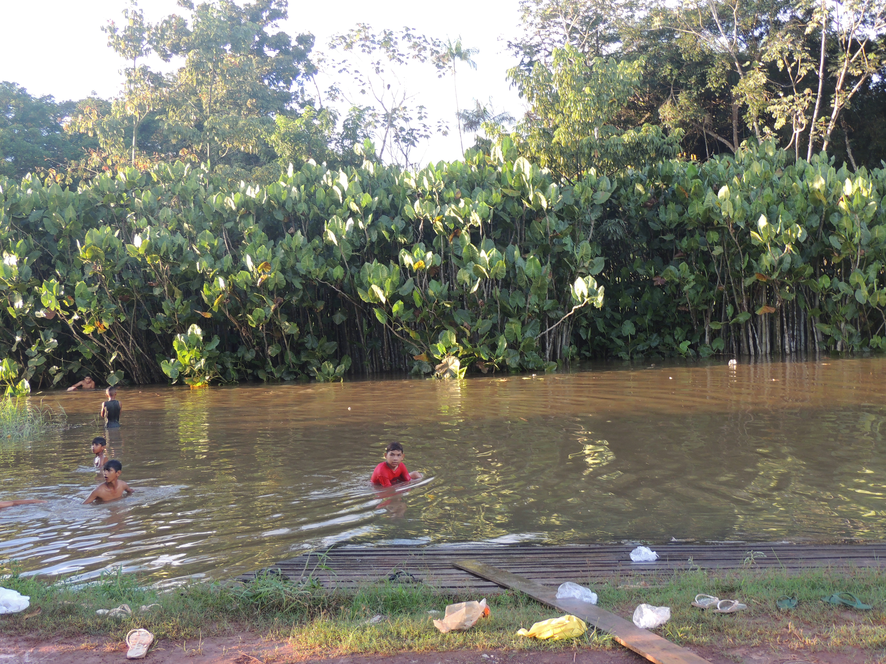
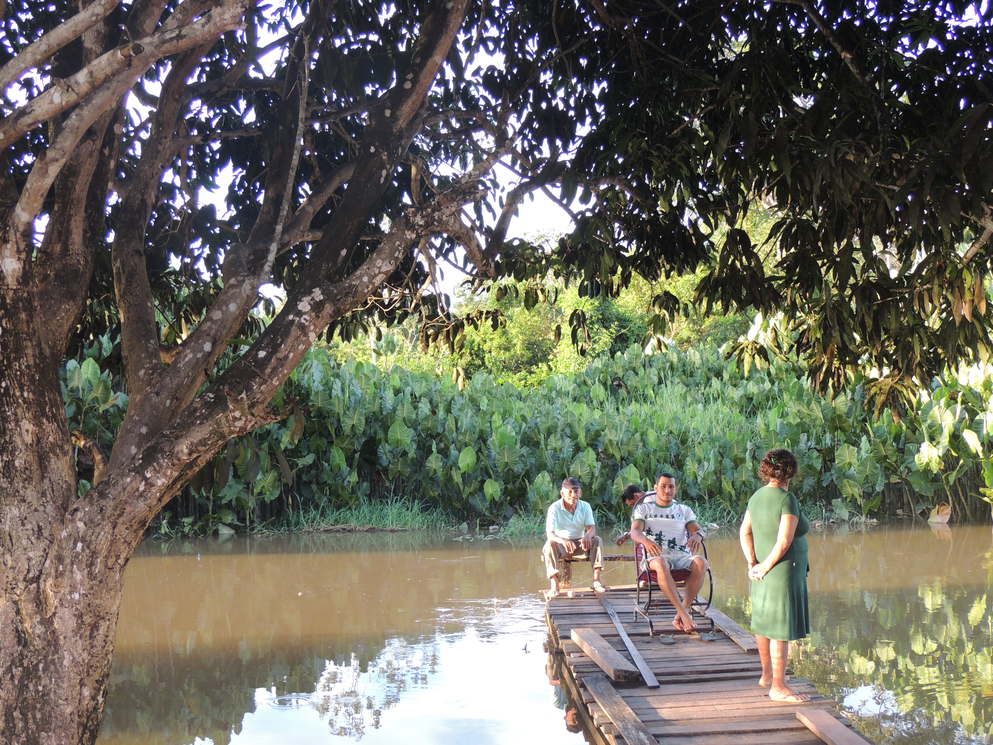
Parte II A ÁREA DE INTERVENÇÃO
Os moradores: carências e querenças
Foto: Acervo pessoal, 2017.
Foto: Acervo pessoal, 2017.
Foto: Acervo pessoal, 2017.

Slide 26
Parte III PROPOSTAS PROJETUAIS PARA A ÁREA DE INTERVENÇÃO
EIXOS de intervenção
Eixo 1: Adequação da infraestrutura
Eixo 2: Valorização do potencial paisagístico
Eixo 3: Valorização das práticas de lazer

Slide 27
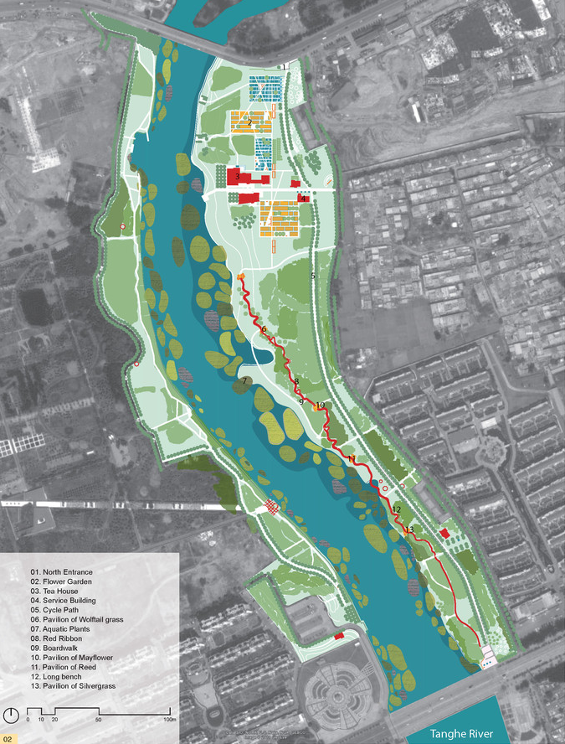
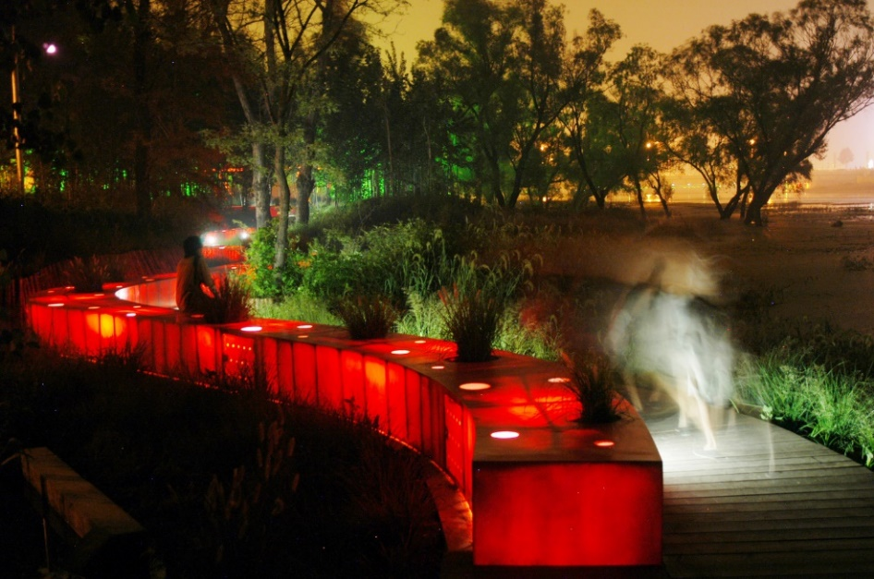
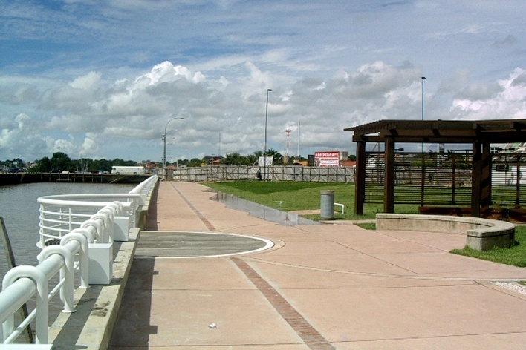
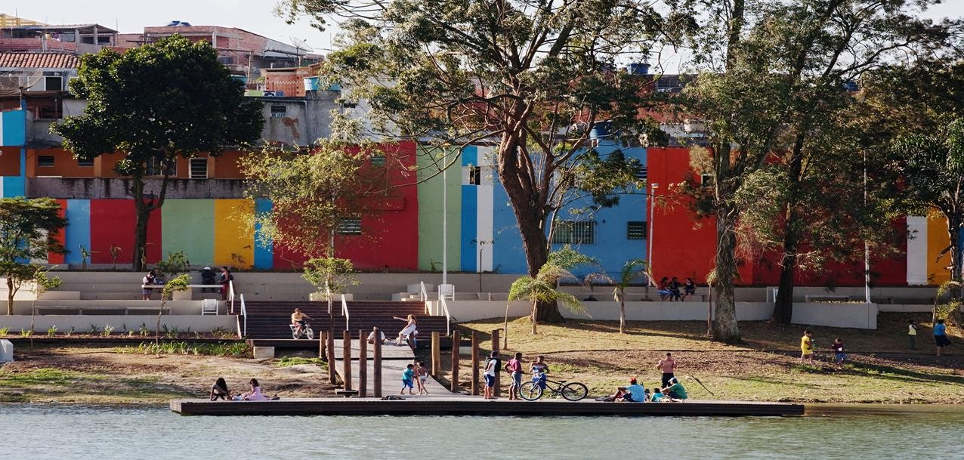
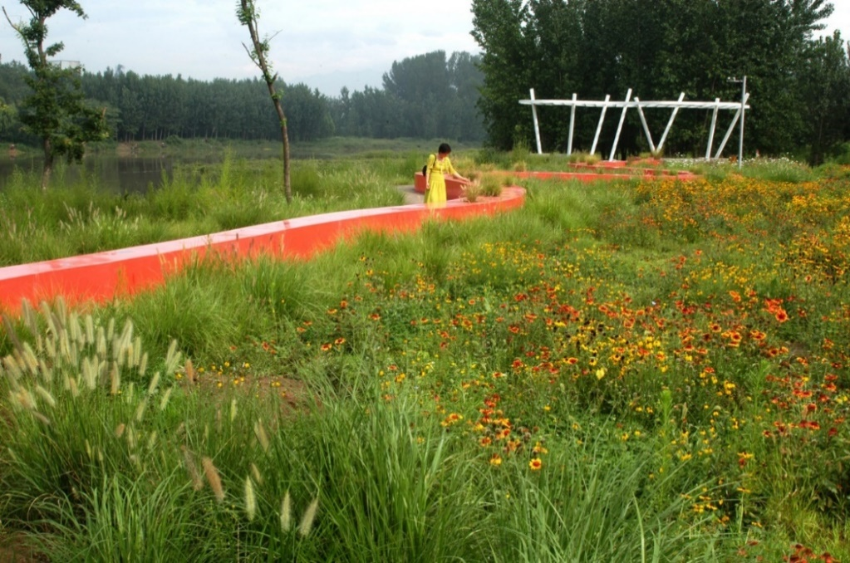
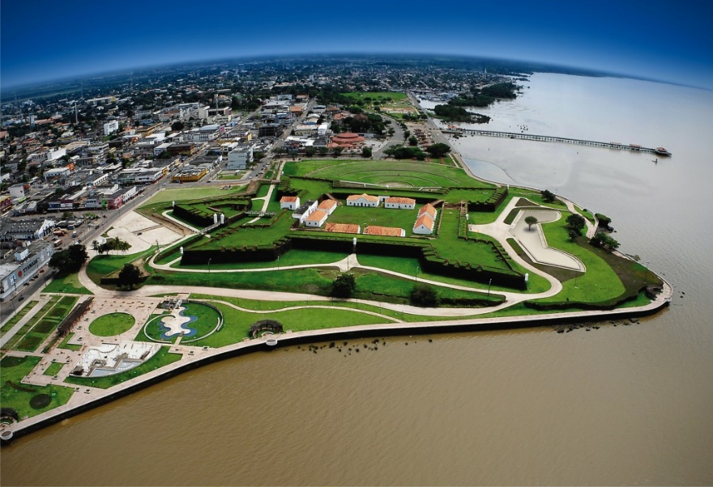
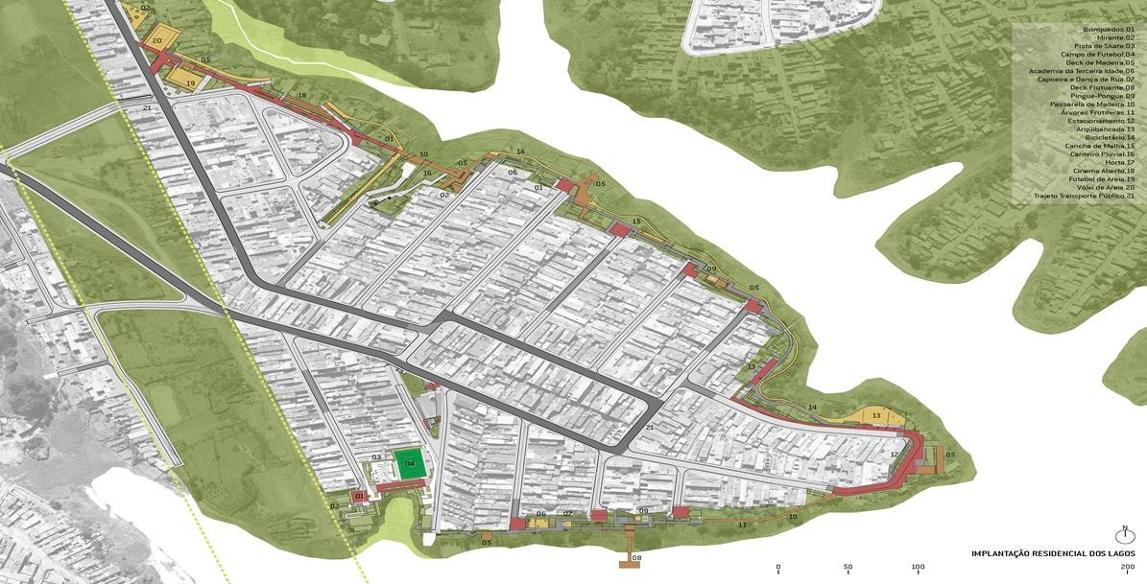
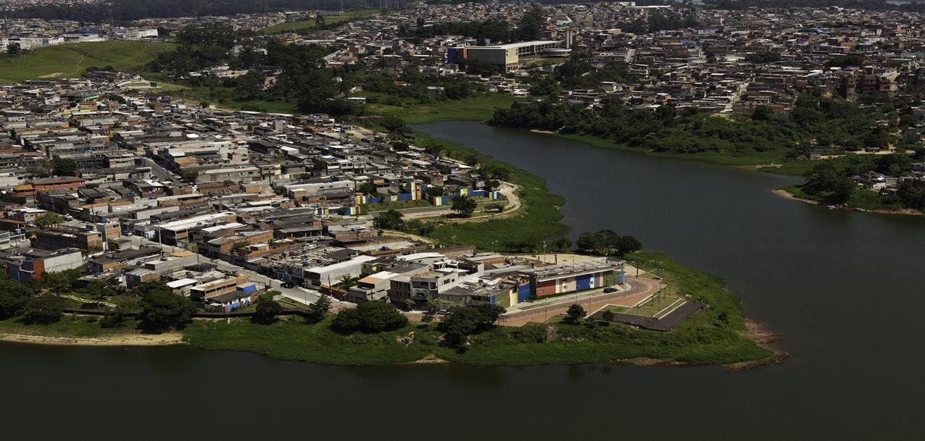
Parte III PROPOSTAS PROJETUAIS PARA A ÁREA DE INTERVENÇÃO
ESTUDOS DE CASO
Parque da Fita Vermelha.
Relação com o elemento água
Valorização ambiental
Práticas de lazer
Parque do Forte.
Parque Cantinho do Céu.
Parque da Fita Vermelha.
Fonte: Site CAU/BR.
Foto: Rosa Kliass.
Foto: Fábio Knoll.
Fonte: Site Archdaily.

Slide 28
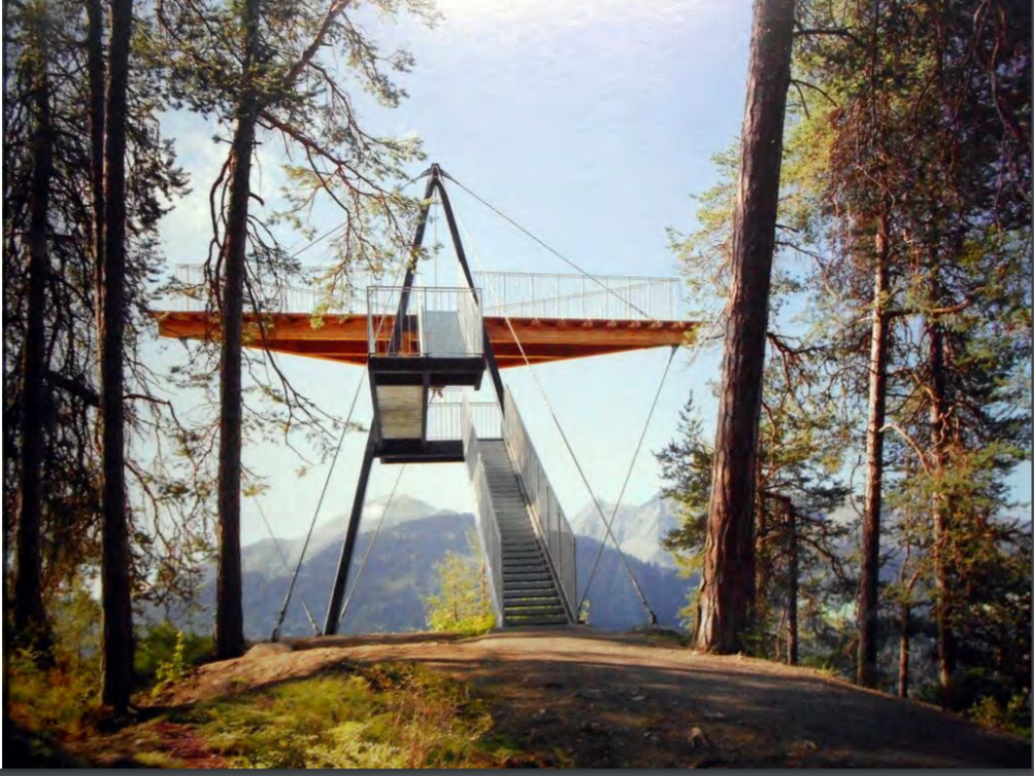
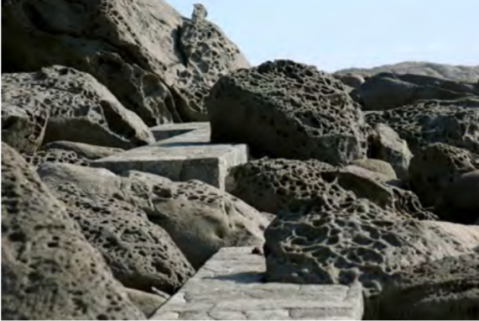
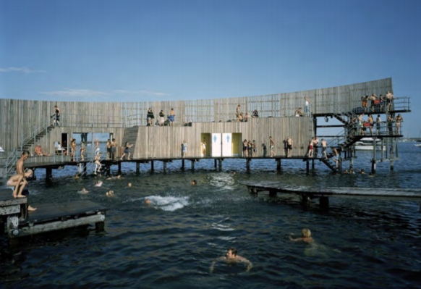
Parte III PROPOSTAS PROJETUAIS PARA A ÁREA DE INTERVENÇÃO
CONTEMPLAR
CAMINHAR
BANHAR-SE
Fonte: Intervenciones arquitectonicas en el paisaje, 2008.

Slide 29
Parte III PROPOSTAS PROJETUAIS PARA A ÁREA DE INTERVENÇÃO
DIRETRIZES
Escala local:
Atentar para os antecedentes do local
Priorizar o tráfego não motorizado
Garantir diversas possibilidades de acesso pelos moradores
Contribuir com a drenagem urbana
Proporcionar segurança aos usuários do parque
Aproveitar o potencial cênico do local (contemplar)
Incorporar novas possibilidades de trajeto (caminhar)
Proporcionar a continuidade das práticas de lazer, especialmente as práticas de banho das crianças (banhar-se)
Proporcionar conforto aos usuários do parque
Escala urbana:
Reintegrar o elemento água à paisagem urbana
Vislumbrar a integração do rio a outros espaços livres
Possibilitar o fluxo gênico de outras espécies animais e vegetais

Slide 30
Parte III PROPOSTAS PROJETUAIS PARA A ÁREA DE INTERVENÇÃO
Eixo de projeto | Espaços e equipamentos
Caminhar: | Pontes peatonais elevadas; Trilha;
Contemplar: | Mirante; Bancos; Redário; Sugestão de pintura das fachadas;
Banhar-se: | Plataformas para banho;
Infraestrutura: | Readequação dos acessos a partir da ocupação da margem sul; Readequação da Avenida Jandiá; Readequação das margens; Jardins de chuva e tratamento paisagístico-ambiental com espécies vegetais (infraestrutura verde); Posteamento (iluminação pública); Lixeiras públicas;
Práticas esportivas: | Pracinha com quadra esportiva aberta e academia ao ar livre;
Apoio: | Bolsões de estacionamento.
IDEIAS PRELIMINARES

Slide 31
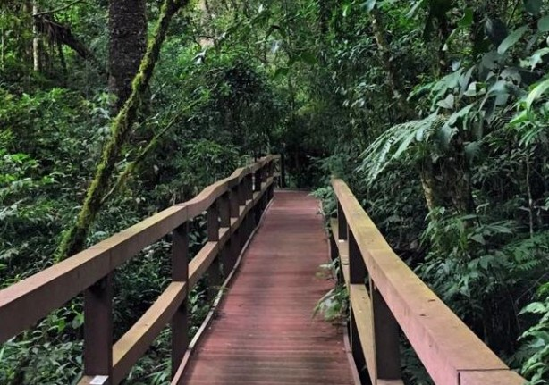
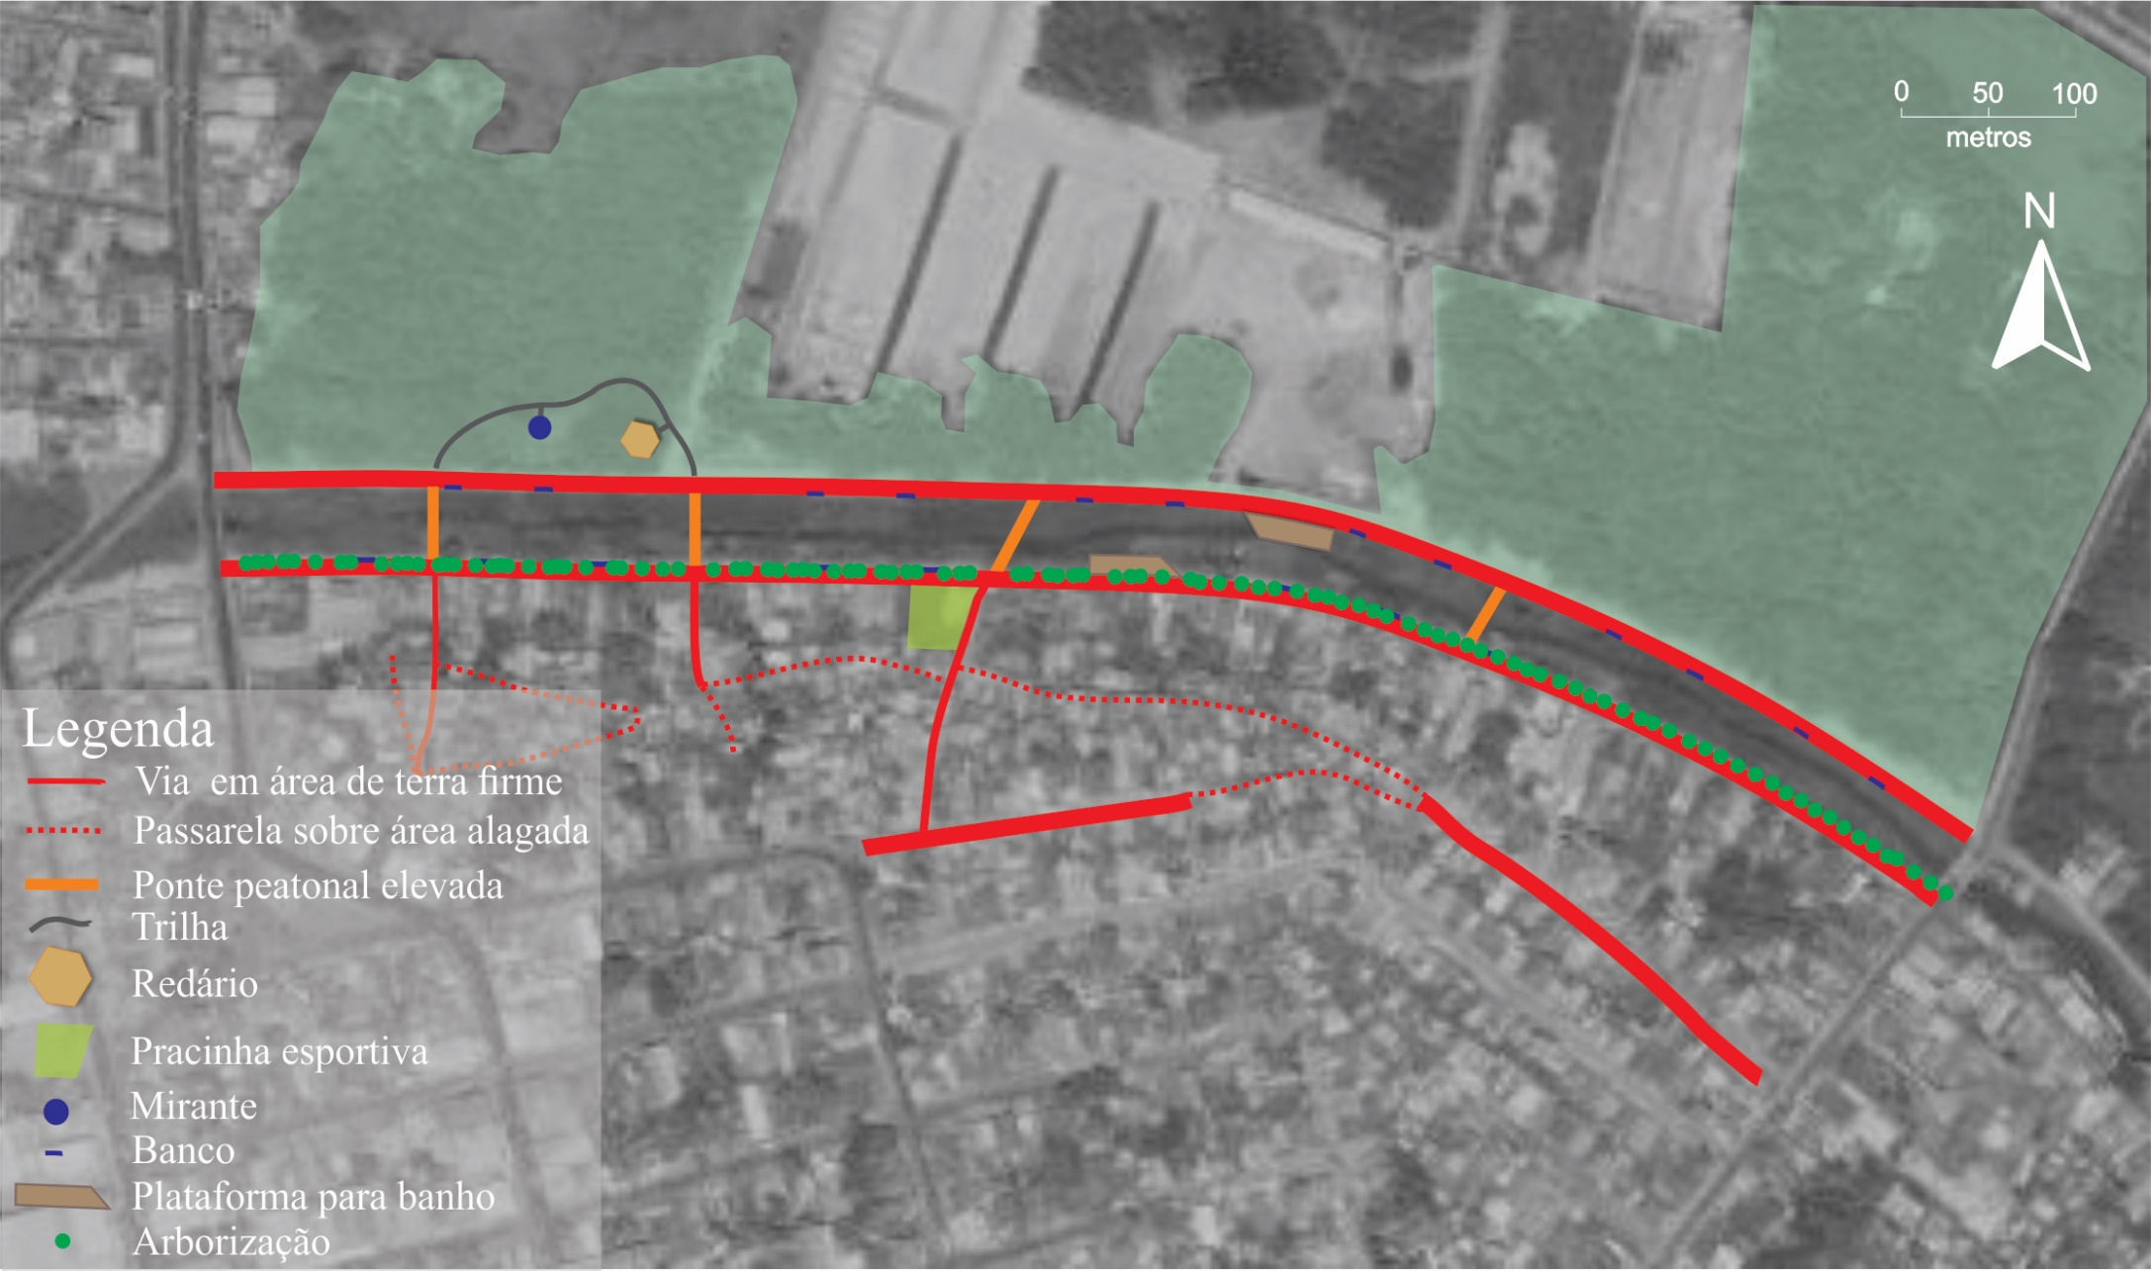
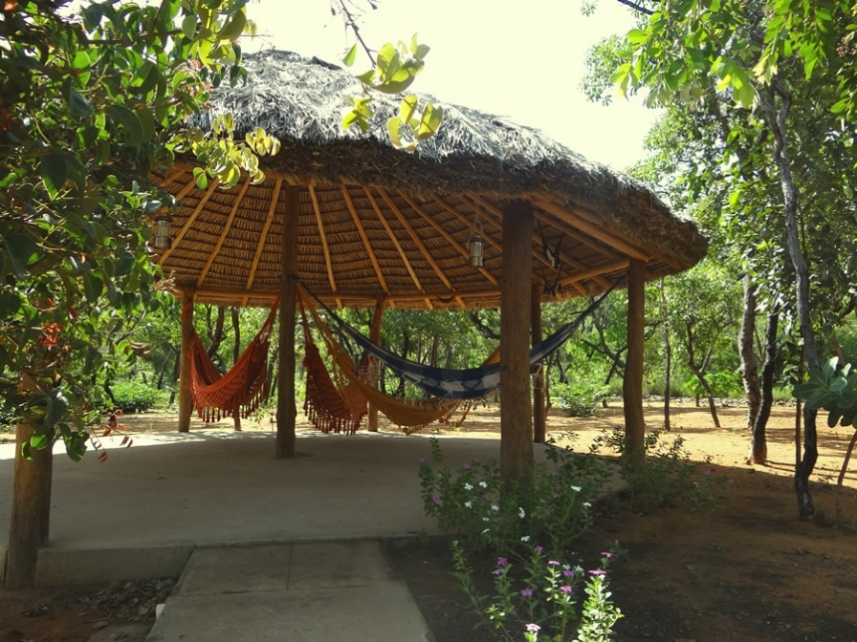
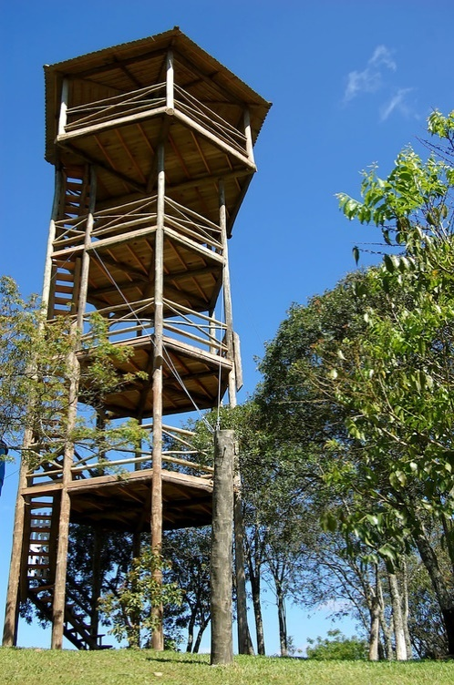
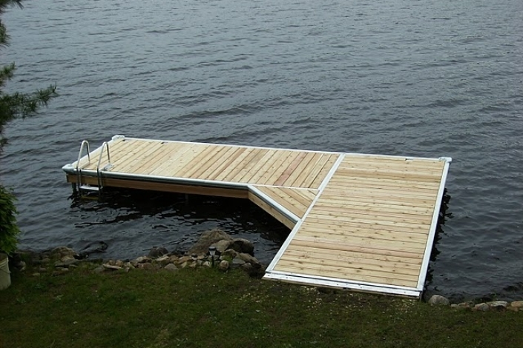
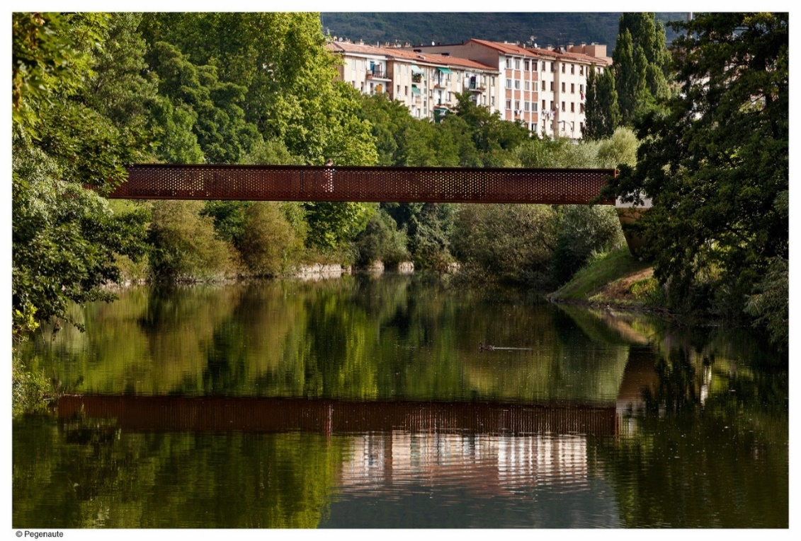
Parte III PROPOSTAS PROJETUAIS PARA A ÁREA DE INTERVENÇÃO
IDEIAS PRELIMINARES
Fonte: Site SOS Mata Atlântica.
Fonte: Site Jalapão Ecolodge.
Fonte: Site On the Water Designs
Fonte: Site Arte e Eucalípto.
Elaboração: Caio Picanço, 2017.
Fonte: Pedro Pegenauti, 2015.

Slide 32
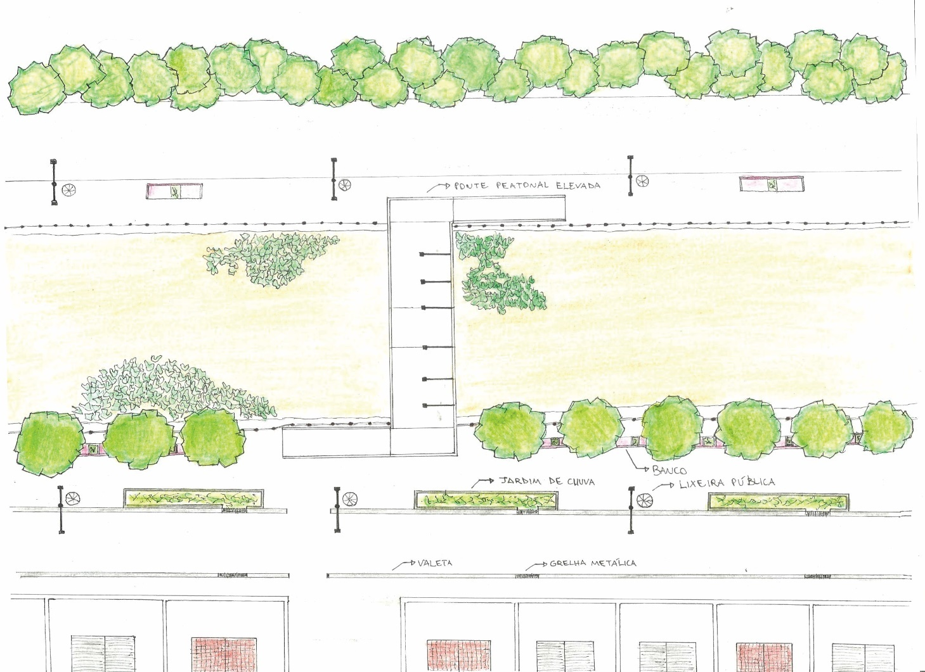
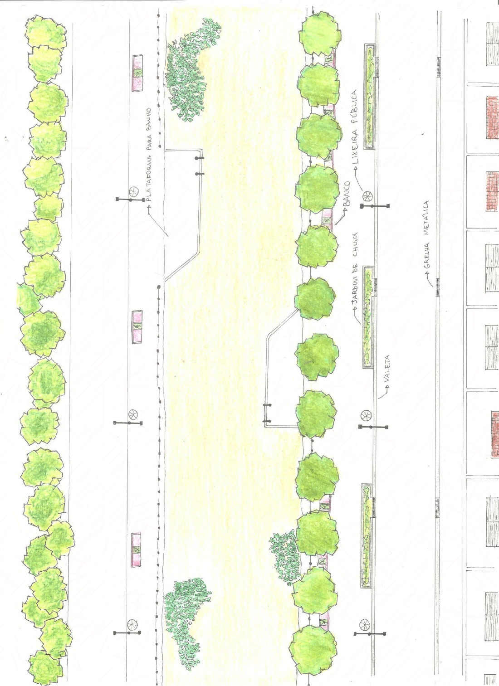
Parte III PROPOSTAS PROJETUAIS PARA A ÁREA DE INTERVENÇÃO
IDEIAS PRELIMINARES
Elaboração: Caio Picanço, 2017.
Elaboração: Caio Picanço, 2017.
Elaboração: Caio Picanço, 2017.

Slide 33
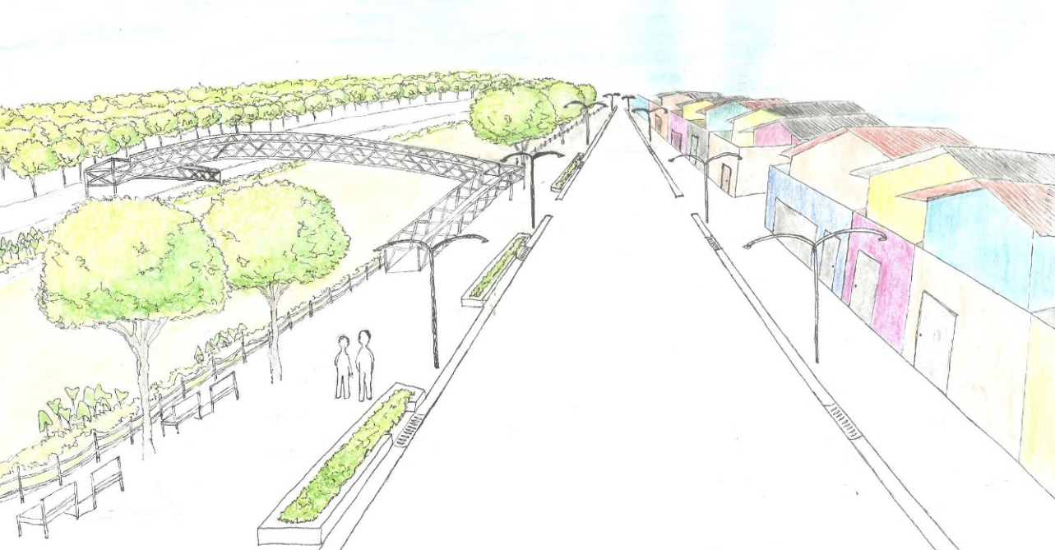
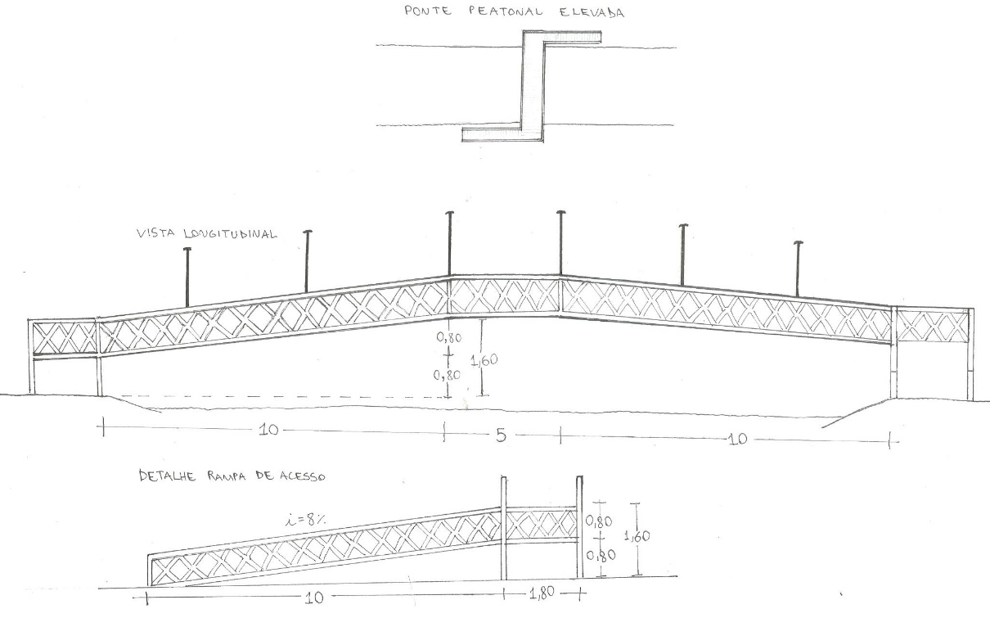
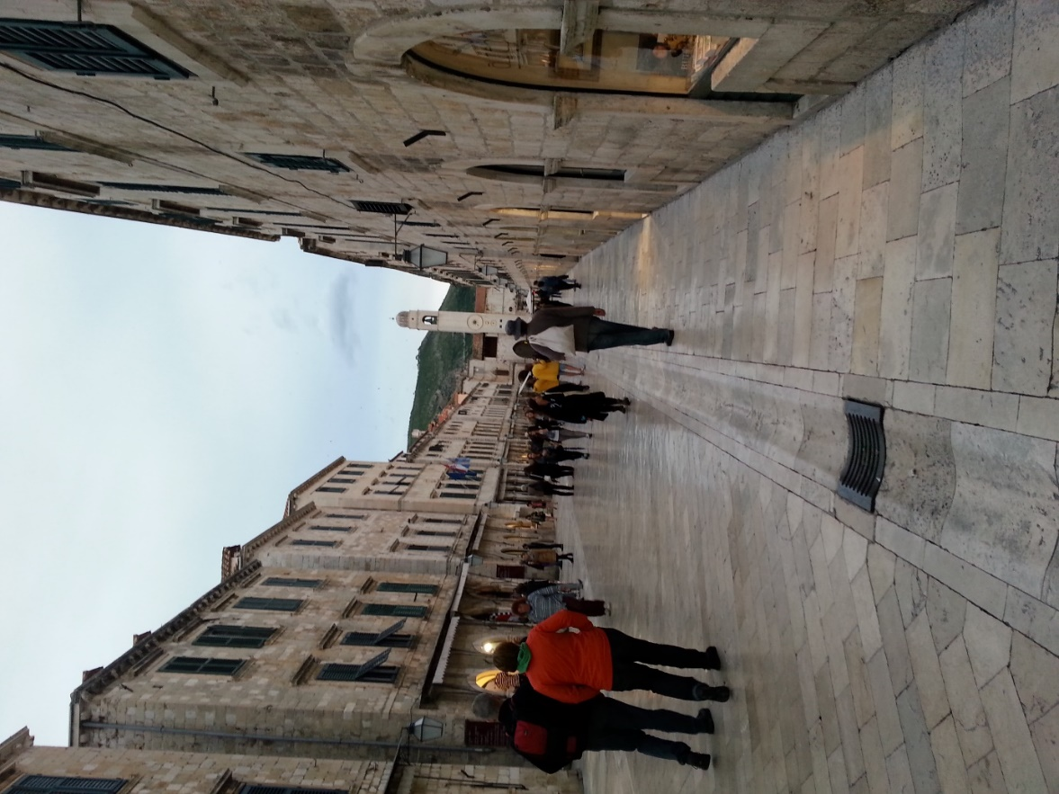
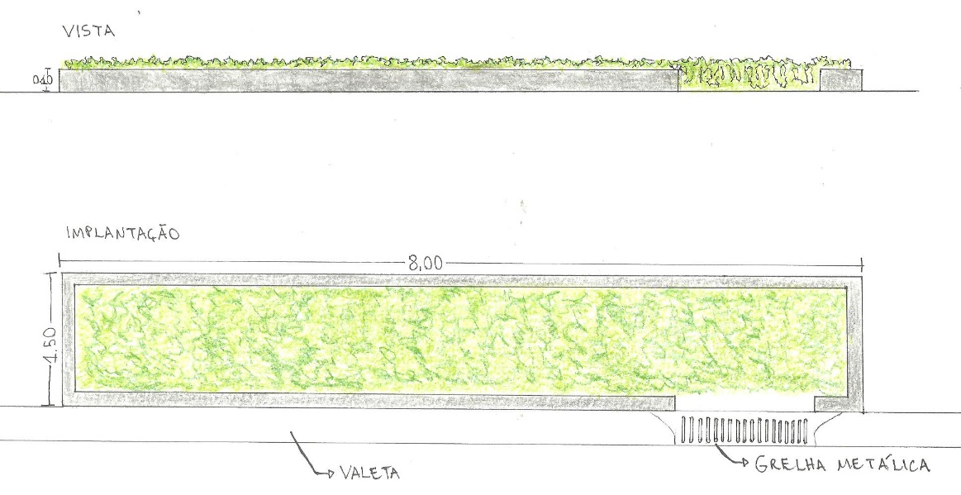
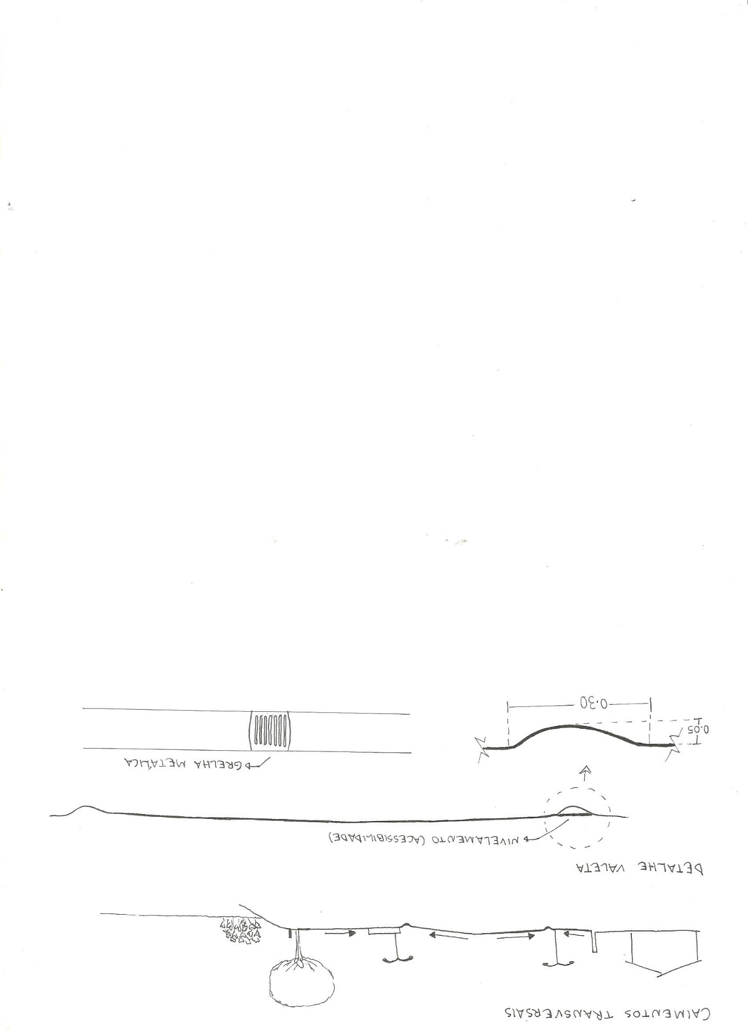
Parte III PROPOSTAS PROJETUAIS PARA A ÁREA DE INTERVENÇÃO
IDEIAS PRELIMINARES
Elaboração: Caio Picanço, 2017.
Foto: Danielle Guimarães, 2014.
Elaboração: Caio Picanço, 2017.
Elaboração: Caio Picanço, 2017.
Elaboração: Caio Picanço, 2017.

Slide 34

Parte III PROPOSTAS PROJETUAIS PARA A ÁREA DE INTERVENÇÃO
IDEIAS PRELIMINARES
Elaboração: Caio Picanço, 2017.

Slide 35



Parte III PROPOSTAS PROJETUAIS PARA A ÁREA DE INTERVENÇÃO
O PARQUE LINEAR RIO JANDIÁ
Fonte: Acervo pessoal do autor, 2018.

Slide 36

Parte III PROPOSTAS PROJETUAIS PARA A ÁREA DE INTERVENÇÃO
VIA SINUOSA
Fonte: Acervo pessoal do autor, 2018.

Slide 37



Parte III PROPOSTAS PROJETUAIS PARA A ÁREA DE INTERVENÇÃO
PONTES PEATONAIS
Fonte: Acervo pessoal do autor, 2018.
Fonte: Acervo pessoal do autor, 2018.

Slide 38





Parte III PROPOSTAS PROJETUAIS PARA A ÁREA DE INTERVENÇÃO
PRACINHA RIO JANDIÁ
Fonte: Acervo pessoal do autor, 2018.

Slide 39

Parte III PROPOSTAS PROJETUAIS PARA A ÁREA DE INTERVENÇÃO
DECKS DE CONTEPLAÇÃO E PASSEIO
Fonte: Acervo pessoal do autor, 2018.

Slide 40

Parte III PROPOSTAS PROJETUAIS PARA A ÁREA DE INTERVENÇÃO
JARDINS DE CHUVA
Fonte: Acervo pessoal do autor, 2018.

Slide 41



Parte III PROPOSTAS PROJETUAIS PARA A ÁREA DE INTERVENÇÃO
DECKS DE BANHO
Fonte: Acervo pessoal do autor, 2018.

Slide 42


Parte III PROPOSTAS PROJETUAIS PARA A ÁREA DE INTERVENÇÃO
REDÁRIO, MIRANTE E TRILHA
Fonte: Acervo pessoal do autor, 2018.
Fonte: Acervo pessoal do autor, 2018.

Slide 43



Parte III PROPOSTAS PROJETUAIS PARA A ÁREA DE INTERVENÇÃO
REDÁRIO, MIRANTE E TRILHA
Fonte: Acervo pessoal do autor, 2018.

Slide 44
“Se alguém aceita a proposição simples de que a natureza é a arena da vida e que um mínimo de conhecimento de seus processos é indispensável para a sobrevivência e ainda mais para a existência, a saúde e o prazer, é surpreendente como muitos problemas aparentemente difíceis apresentam solução pronta”.
Ian McHarg

